Slide 1

Уровни внедрения
«Новой модели медицинской организации, оказывающей первичную медико-санитарную помощь»

Slide 2
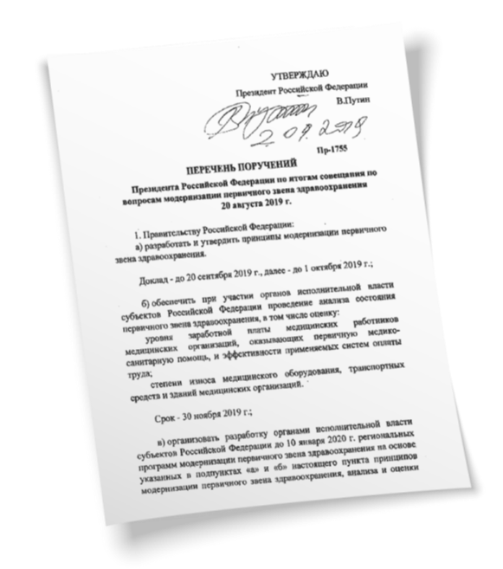
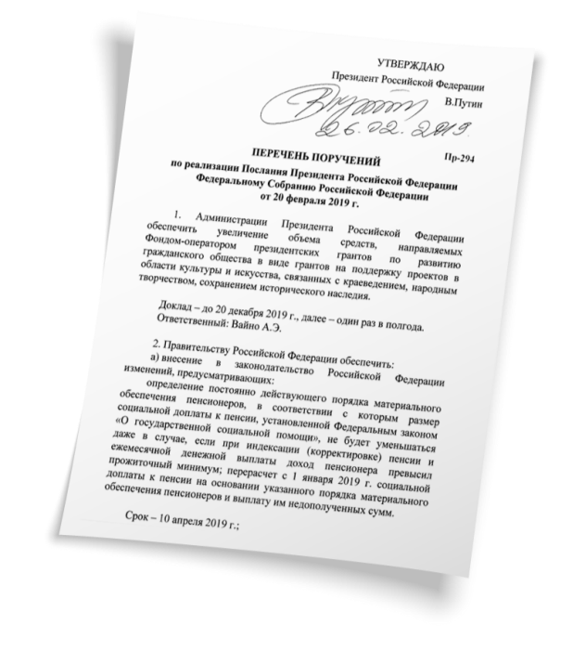
ПЕРЕЧЕНЬ ПОРУЧЕНИЙ ПРЕЗИДЕНТА РОССИЙСКОЙ ФЕДЕРАЦИИ
ОТ 20.02.2019 № ПР-294, ОТ 20.08.2019 № ПР-1755
установление обязательных требований к медицинским организациям, которые претендуют на статус медицинской организации, внедряющей новую модель оказания гражданам первичной медико-санитарной помощи
утверждение порядка определения степени соответствия медицинских организаций обязательным требованиям, предъявляемым к медицинской организации, внедряющей новую модель оказания гражданам первичной медико-санитарной помощи
создание механизма мотивации руководителей
и медицинских работников медицинских организаций первичного звена здравоохранения с учетом внедрения новой модели оказания гражданам первичной медико-санитарной помощи
обеспечить к 2021 году перевод всех детских поликлиник на новую модель оказания гражданам первичной медико-санитарной помощи («Бережливая поликлиника»)

Slide 3
ОТ ОТДЕЛЬНЫХ ПРОЕКТОВ – К ЕДИНОЙ МОДЕЛИ ПОЛИКЛИНИКИ
с акцентами на доступность
и качество медицинской помощи, экономию ресурсов через критерии «Новой модели медицинской организации»
Разработана вторая редакция критериев
«Новой модели медицинской организации»
В основе достижения – работа с поликлиникой
как целостной системой с едиными подходами
в организации оказания медицинской помощи
1
2
3
9 блоков
отражают основные направления деятельности поликлиники
22 критерия: объективность, измеримость, возможность улучшения достигнутых результатов
Потоки пациентов
Качество
пространства
Управление
запасами
4
5
6
  Стандартизация
  процессов
Качество медицинской
помощи
Доступность медицинской
помощи
7
8
9
  Вовлеченность персонала
  в улучшение процессов
Формирование
системы
управления
Эффективность использования
оборудования
Notes:
Для внедрения и массового тиражирования опыта, полученного в результате реализации пилотного и приоритетного проектов, сделаны выводы о необходимости перехода от отдельных проектов к единой модели «Бережливой поликлиники» с акцентами на качество и экономию ресурсов через «Критерии новой модели медицинской организации, оказывающей первичную медико-санитарную помощь».
С этой целью разработаны критерии «Новой модели медицинской организации», основанные на принципах бережливого производства. Выделено 22 критерия, которые формируют 9 блоков:
потоки пациентов,
качество пространства,
управление запасами,
качество медицинской помощи,
стандартизация процессов,
доступность медицинской помощи,
формирование системы управления,
вовлеченность персонала в улучшения процессов,
эффективность использования оборудования.
Все критерии отвечают единым требованиям: объективность, измеряемость, возможность улучшения достигнутых значений.
В основе достижения критериев лежит работа с поликлиникой как целостной системой с едиными подходами в организации оказания медицинской помощи.

Slide 4
УРОВНИ ВНЕДРЕНИЯ «НОВОЙ МОДЕЛИ МЕДИЦИНСКОЙ ОРГАНИЗАЦИИ, ОКАЗЫВАЮЩЕЙ ПЕРВИЧНУЮ МЕДИКО-САНИТАРНУЮ ПОМОЩЬ»
ТРЕТИЙ УРОВЕНЬ
Показатель результативности – достижение медицинской организацией от 19 до 22 критериев «Новой модели медицинской организации, оказывающей первичную
медико-санитарную помощь»
ПЕРВЫЙ УРОВЕНЬ
Показатель результативности – медицинской организацией достигнуты
5-8 обязательных из 22 критериев «Новой модели медицинской организации» (критерии № 1, 2, 4, 5, 7, 16, 17, 18)
ВТОРОЙ УРОВЕНЬ
Показатель результативности – медицинской организацией достигнуты
от 12 до 15 критериев «Новой модели медицинской организации»
Первый уровень + 5 обязательных критериев второго уровня
(критерии № 1, 2, 3, 4, 5, 6, 7, 16, 17, 18, 19, 20, 21 + 2 критерия медицинская организация выбирает сама, в соответствии с выявленными проблемами)

Slide 5


ПЕРВЫЙ УРОВЕНЬ «НОВОЙ МОДЕЛИ МЕДИЦИНСКОЙ ОРГАНИЗАЦИИ, ОКАЗЫВАЮЩЕЙ ПЕРВИЧНУЮ МЕДИКО-САНИТАРНУЮ ПОМОЩЬ»
1
БЛОК
«ПОТОКИ
ПАЦИЕНТОВ»
Упорядочение потоков пациентов и минимизация
их пересечений – основа повышения доступности
медицинской помощи
1
Количество пересечений потоков
при проведении диспансеризации, профилактических медицинских осмотров с иными потоками пациентов
Минимизация пересечений здоровых
и больных пациентов
3
Не более
пересечений
г. Киров, Детский клинический
консультативно-диагностический центр
Разведение потоков пациентов в пространстве
2
Количество пересечений
при предоставлении платных медицинских услуг и медицинской помощи в рамках ТПГГ
1
Не более
пересечения

Slide 6

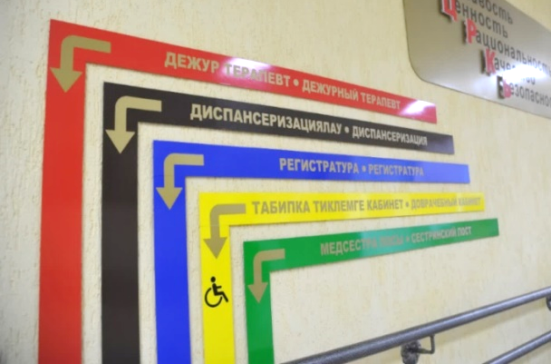
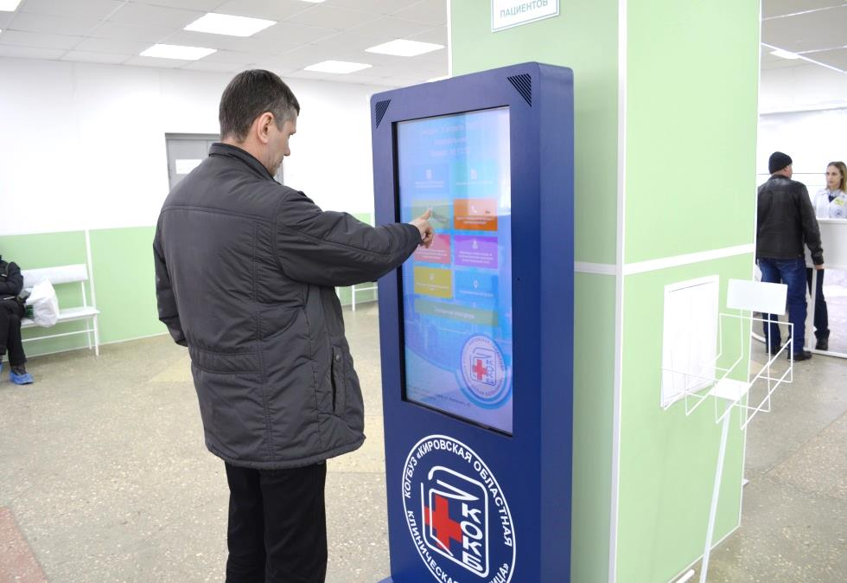
ПЕРВЫЙ УРОВЕНЬ «НОВОЙ МОДЕЛИ МЕДИЦИНСКОЙ ОРГАНИЗАЦИИ, ОКАЗЫВАЮЩЕЙ ПЕРВИЧНУЮ МЕДИКО-САНИТАРНУЮ ПОМОЩЬ»
2
БЛОК
«КАЧЕСТВО ПРОСТРАНСТВА»
Создание комфортной среды и доступной навигации – повышение удовлетворенности пациентов условиями пребывания в поликлинике
4
Зона комфортного ожидания с игровой
5
Доступная система навигации
Количество мест в зоне (зонах) комфортного ожидания для пациентов
Организация системы
навигации в медицинской организации
Не менее 1места на 200
Не более 30 секунд на поиск необходимой информации
посещений плановой мощности
г. Ульяновск, Детская городская клиническая больница, поликлиника № 9
Республика Башкортостан,
Белорецкая ЦРБ, Поликлиника № 1
7
Организация системы информирования
в медицинской организации
Электронная система информирования
100% элементов
системы информирования
г. Киров, Областная клиническая больница

Slide 7
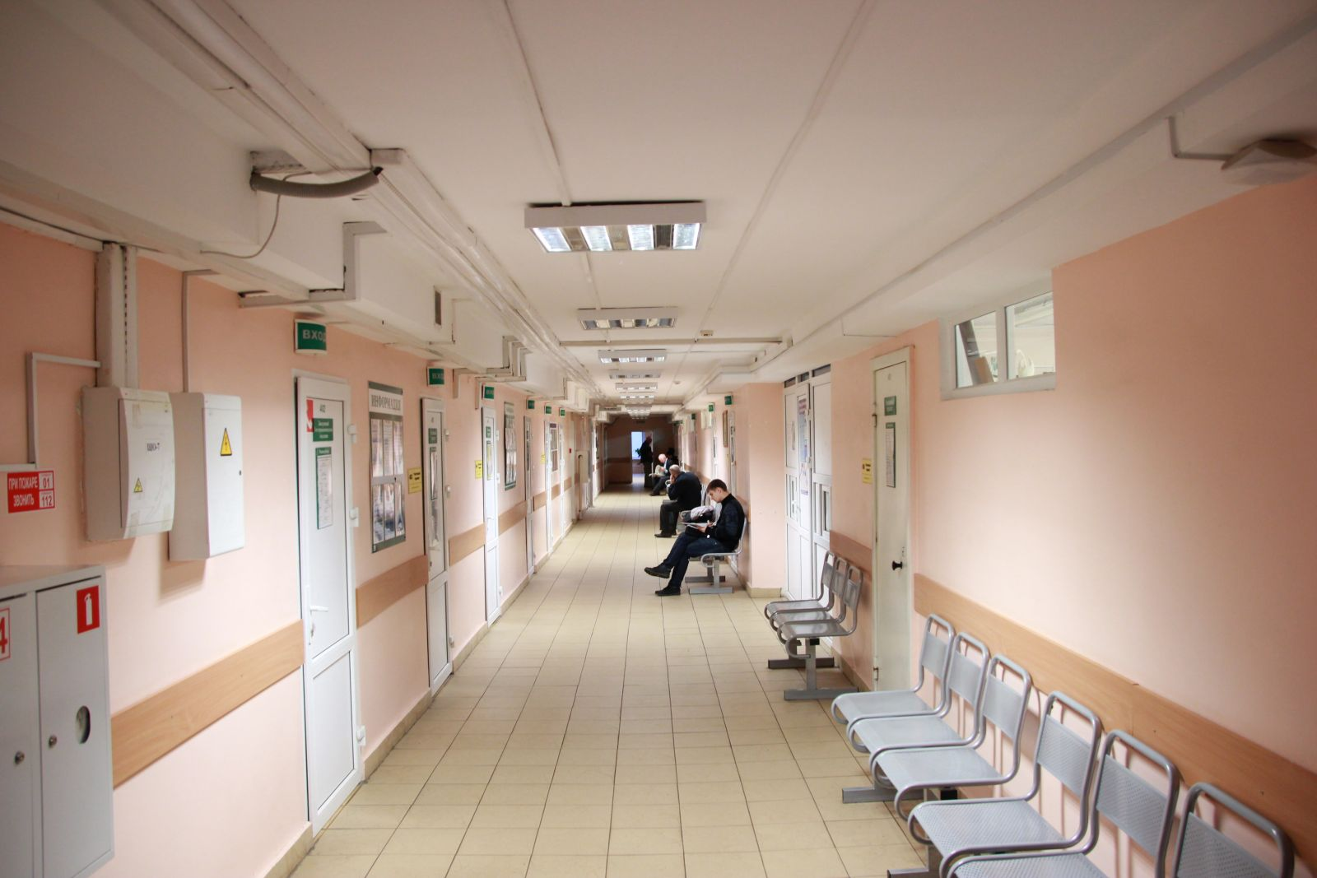
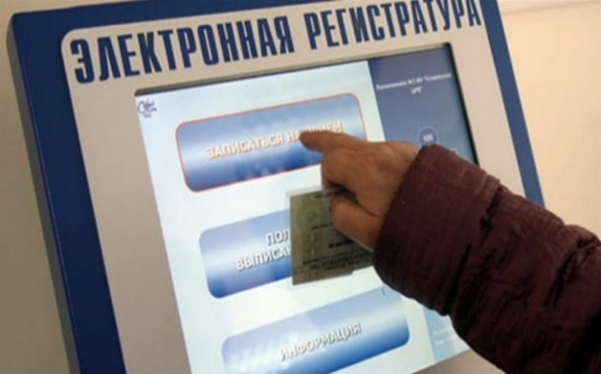
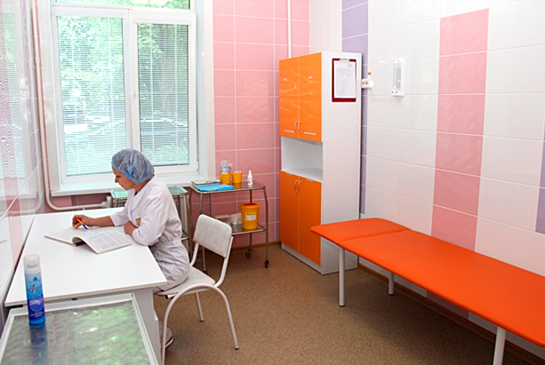
ПЕРВЫЙ УРОВЕНЬ «НОВОЙ МОДЕЛИ МЕДИЦИНСКОЙ ОРГАНИЗАЦИИ, ОКАЗЫВАЮЩЕЙ ПЕРВИЧНУЮ МЕДИКО-САНИТАРНУЮ ПОМОЩЬ»
6
БЛОК
«ДОСТУПНОСТЬ МЕДИЦИНСКОЙ ПОМОЩИ»
Повышение приверженности пациентов к лечению
и профилактическим мероприятиям
16
Обеспечение амбулаторного приема плановых пациентов врачами строго по времени
и по предварительной записи
Прием пациентов по времени
по предварительной записи
17
Обеспечение удаленной записи на прием в медицинские организации
Удаленная запись
на прием к врачу
не менее 90% посещений
не менее 50% записей
без посещения поликлиники
На первом уровне:
не менее 50% - доля посещений по предварительной записи,
из которых не менее 80% пациентов принято
по установленному времени
Обеспечение выполнения профилактического осмотра
и/или диспансеризации взрослого населения за минимальное количество посещений
Оптимальная организация процесса диспансеризации
18
не более 3 посещений

Slide 8
Проект методики оценки достижения целевых значений критериев
первого (базового) уровня
«Новой модели медицинской организации, оказывающей первичную медико-санитарную помощь»

Slide 9
1 критерий Количество пересечений потоков при проведении диспансеризации, профилактических осмотров с иными потоками пациентов в поликлинике
1
2 критерий Количество пересечений потоков пациентов при предоставлении платных медицинских услуг и медицинской помощи в рамках территориальной программы государственных гарантий
2
Аудит проводится единовременно
в отношении всех критериев, оцениваемых
в медицинской организации, независимо от получаемых
в ходе аудита результатов.
При фиксации факта недостижения одного или нескольких критериев, он не завершается, а продолжается в отношении остальных оцениваемых критериев.
4 критерий Количество мест в зоне (зонах) комфортного ожидания
3
Оценка достижения критериев проводится методами анализа документов, наблюдения
и замеров, которые проводят
до определения достижения или первого несоответствия критерию.
5 критерий Организация системы навигации
4
7 критерий Организация системы информирования в медицинской организации
5
16 критерий Обеспечение амбулаторного приема плановых пациентов врачами строго по времени и по предварительной записи
6
17 критерий Обеспечение удаленной записи на прием в медицинские организации
7
18 критерий Обеспечение выполнения профилактического осмотра и (или) первого этапа диспансеризации взрослого населения за минимальное количество посещений
8

Slide 10


МЕТОДИКА ОЦЕНКИ ДОСТИЖЕНИЯ ЦЕЛЕВЫХ ЗНАЧЕНИЙ КРИТЕРИЕВ
Исключения для проведения оценки критериев:
«Обеспечение выполнения профилактического осмотра и (или) первого этапа диспансеризации взрослого населения за минимальное количество посещений» не оценивается в медицинских организациях и их структурных подразделениях, оказывающих первичную медико-санитарную помощь детскому населению.
18

Slide 11

МЕТОДИКА ОЦЕНКИ ДОСТИЖЕНИЯ ЦЕЛЕВЫХ ЗНАЧЕНИЙ КРИТЕРИЕВ
Исключения для проведения оценки критериев:
Оценка достижения целевого значения критерия не проводится, если оцениваемый процесс отсутствует в медицинской организации, структурном подразделении медицинской организации.
В обособленном структурном подразделении медицинской организации не проводится диспансеризация, профилактический медицинский осмотр.
В медицинской организации
не оказывают платные медицинские услуги.
Не оцениваются
«Количество пересечений потоков при проведении диспансеризации, профилактических осмотров с иными потоками пациентов в поликлинике»,
«Обеспечение выполнения профилактического осмотра и (или) первого этапа диспансеризации взрослого населения за минимальное количество посещений».
Не оценивается
«Количество пересечений потоков пациентов при предоставлении платных медицинских услуг и медицинской помощи в рамках территориальной программы государственных гарантий».
1
18
2

Slide 12


МЕТОДИКА ОЦЕНКИ ДОСТИЖЕНИЯ ЦЕЛЕВЫХ ЗНАЧЕНИЙ КРИТЕРИЕВ
Исключения для проведения оценки критериев:
При проведении оценки не учитывается:
Прием пациентов, имеющих право на внеочередной прием в соответствии с законодательством Российской Федерации и ее субъектов.
Прием врачами-специалистами пациентов, нуждающихся в оказании неотложной/экстренной медицинской помощи.
Прием, прерванный или задержанный по причине возникновения форс-мажорных ситуаций (чрезвычайные и непредотвратимые обстоятельства, которые невозможно ни предвидеть, ни предотвратить разумными силами: пожар, наводнение, землетрясение, забастовка, массовые беспорядки, мятеж, войны и пр.).

Slide 13
Критерий 1
«Количество пересечений потоков при проведении диспансеризации, профилактических осмотров с иными потоками пациентов в поликлинике»

Slide 14
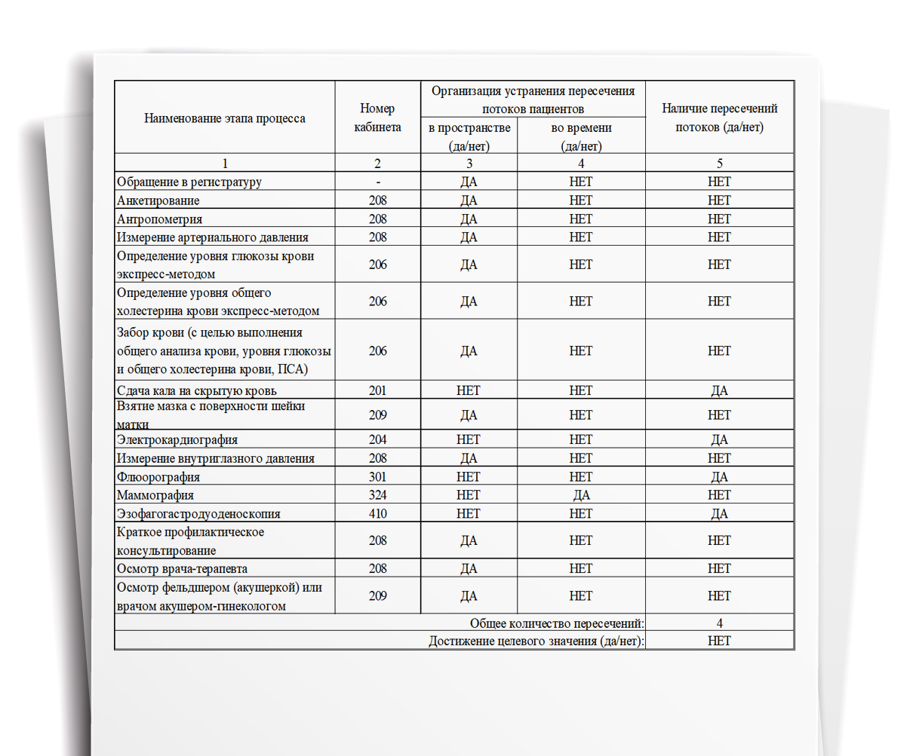
МЕТОДИКА ОЦЕНКИ ДОСТИЖЕНИЯ ЦЕЛЕВЫХ ЗНАЧЕНИЙ КРИТЕРИЕВ
Заполняет
проверяемая МО
Заполняет специалист, проводящий аудит
Критерий «Количество пересечений потоков при проведении диспансеризации, профилактических осмотров с иными потоками пациентов в поликлинике»
Перечень мероприятий оцениваемого процесса | Номер кабинета | Организация устранения пересечения потоков пациентов |  | Наличие пересечений потоков (да/нет)
 |  | в пространстве: (да/нет) | во времени: (да/нет)
1 | 2 | 3 | 4 | 5
Обращение в регистратуру
Определение уровня глюкозы крови экспресс-методом
Определение уровня общего холестерина крови экспресс-методом
Забор крови (с целью выполнения общего анализа крови, уровня глюкозы и общего холестерина крови, ПСА)
Взятие мазка с поверхности шейки матки
Электрокардиография
Измерение внутриглазного давления
Флюорография
Маммография
Эзофагогастродуоденоскопия
Краткое профилактическое консультирование
Осмотр врача-терапевта
Осмотр фельдшером (акушеркой) или врачом акушером-гинекологом
Общее количество пересечений:
Достижение целевого значения (да/нет):
Для оценки достижения целевого значения критерия – не более 3 пересечений потоков – заполняется проверочный лист*:
для поликлиник, оказывающих помощь взрослому населению,
для поликлиник, оказывающих помощь детям.
Проверочный лист состоит из нескольких столбцов:
данные в столбце 1 являются фиксированными,
данные в столбцах 2, 3, 4 вносятся специалистами проверяемой МО,
столбец 5 заполняется специалистом, осуществляющим аудит.
* - поликлиники, оказывающих помощь взрослому населению и детям, проводят оценку достижения целевого значения критерия по двум процессам.
Критерий не оценивается в медицинских организациях и их структурных подразделениях, в которых не проводится диспансеризация, профилактический медицинский осмотр!

Slide 15






МЕТОДИКА ОЦЕНКИ ДОСТИЖЕНИЯ ЦЕЛЕВЫХ ЗНАЧЕНИЙ КРИТЕРИЕВ
Заполняет
проверяемая МО
Критерий «Количество пересечений потоков при проведении диспансеризации, профилактических осмотров с иными потоками пациентов в поликлинике»
Перечень мероприятий оцениваемого процесса | Номер кабинета | Организация устранения пересечения потоков пациентов |  | Наличие пересечений потоков (да/нет)
 |  | в пространстве: (да/нет) | во времени: (да/нет)
1 | 2 | 3 | 4 | 5
Обращение в регистратуру | -
Определение уровня глюкозы крови экспресс-методом | 208
Определение уровня общего холестерина крови экспресс-методом | 208
Забор крови (с целью выполнения общего анализа крови, уровня глюкозы и общего холестерина крови, ПСА) | 206
Взятие мазка с поверхности шейки матки | 209
Электрокардиография | 204
Измерение внутриглазного давления | 208
Флюорография | 301
Маммография | 324
Эзофагогастродуоденоскопия | Не проводится
Краткое профилактическое консультирование | 208
Осмотр врача-терапевта | 208
Осмотр фельдшером (акушеркой) или врачом акушером-гинекологом | 209
Общее количество пересечений:
Достижение целевого значения (да/нет):
В случае если один или несколько этапов (осмотры, исследования, мероприятия) процесса первого этапа диспансеризации, профилактического медицинского осмотра осуществляются за пределами оцениваемой медицинской организации (оцениваемого структурного подразделения) в проверочном листе в столбце 2 указывается «не проводится», наблюдение не проводится, наличие пересечений не устанавливается. При этом медицинская организация предоставляет аудитору подтверждающие документы.

Slide 16


МЕТОДИКА ОЦЕНКИ ДОСТИЖЕНИЯ ЦЕЛЕВЫХ ЗНАЧЕНИЙ КРИТЕРИЕВ
Заполняет
проверяемая МО
Критерий «Количество пересечений потоков при проведении диспансеризации, профилактических осмотров с иными потоками пациентов в поликлинике»
Перечень мероприятий оцениваемого процесса | Номер кабинета | Организация устранения пересечения потоков пациентов |  | Наличие пересечений потоков (да/нет)
 |  | в пространстве: (да/нет) | во времени: (да/нет)
1 | 2 | 3 | 4 | 5
Обращение в регистратуру | - | ДА | НЕТ
Определение уровня глюкозы крови экспресс-методом | 208 | ДА | НЕТ
Определение уровня общего холестерина крови экспресс-методом | 208 | ДА | НЕТ
Забор крови (с целью выполнения общего анализа крови, уровня глюкозы и общего холестерина крови, ПСА) | 206 | ДА | НЕТ
Взятие мазка с поверхности шейки матки | 209 | ДА | НЕТ
Электрокардиография | 204 | НЕТ | НЕТ
Измерение внутриглазного давления | 208 | ДА | НЕТ
Флюорография | 301 | НЕТ | НЕТ
Маммография | 324 | НЕТ | ДА
Эзофагогастродуоденоскопия | Не проводится
Краткое профилактическое консультирование | 208 | ДА | НЕТ
Осмотр врача-терапевта | 208 | ДА | НЕТ
Осмотр фельдшером (акушеркой) или врачом акушером-гинекологом | 209 | ДА | НЕТ
Общее количество пересечений:
Достижение целевого значения (да/нет):
Устранение пересечения в пространстве
Определяется наличием отдельного кабинета для проведения мероприятия (-ий) оцениваемого процесса
Устранение пересечения во времени
Определяется наличием предварительной записи (наличие предварительной записи
через МИС)

Slide 17
МЕТОДИКА ОЦЕНКИ ДОСТИЖЕНИЯ ЦЕЛЕВЫХ ЗНАЧЕНИЙ КРИТЕРИЕВ
Критерий «Количество пересечений потоков
при проведении диспансеризации, профилактических осмотров с иными потоками пациентов в поликлинике»
Заполняет специалист, проводящий аудит
Перечень мероприятий оцениваемого процесса | Номер кабинета | Организация устранения пересечения потоков пациентов |  | Наличие пересечений потоков (да/нет)
 |  | в пространстве: (да/нет) | во времени: (да/нет)
1 | 2 | 3 | 4 | 5
Обращение в регистратуру | - | ДА | НЕТ
Определение уровня глюкозы крови экспресс-методом | 208 | ДА | НЕТ
Определение уровня общего холестерина крови экспресс-методом | 208 | ДА | НЕТ
Забор крови (с целью выполнения общего анализа крови, уровня глюкозы и общего холестерина крови, ПСА) | 206 | ДА | НЕТ
Взятие мазка с поверхности шейки матки | 209 | ДА | НЕТ
Электрокардиография | 204 | НЕТ | НЕТ | ДА
Измерение внутриглазного давления | 208 | ДА | НЕТ
Флюорография | 301 | НЕТ | НЕТ | ДА
Маммография | 324 | НЕТ | ДА
Эзофагогастродуоденоскопия | Не проводится
Краткое профилактическое консультирование | 208 | ДА | НЕТ
Осмотр врача-терапевта | 208 | ДА | НЕТ
Осмотр фельдшером (акушеркой) или врачом акушером-гинекологом | 209 | ДА | НЕТ
Общее количество пересечений:
Достижение целевого значения (да/нет):
Наблюдение не проводится при отсутствии разделения потоков (столбец 3 – «НЕТ», столбец 4 – «НЕТ»)
в столбце 5 указать «ДА» – наличие пересечения

Slide 18


МЕТОДИКА ОЦЕНКИ ДОСТИЖЕНИЯ ЦЕЛЕВЫХ ЗНАЧЕНИЙ КРИТЕРИЕВ
Критерий «Количество пересечений потоков при проведении диспансеризации, профилактических осмотров с иными потоками пациентов в поликлинике»
Заполняет специалист, проводящий аудит
Перечень мероприятий оцениваемого процесса | Номер кабинета | Организация устранения пересечения потоков пациентов |  | Наличие пересечений потоков (да/нет)
 |  | в пространстве: (да/нет) | во времени: (да/нет)
1 | 2 | 3 | 4 | 5
Обращение в регистратуру | - | ДА | НЕТ
Определение уровня глюкозы крови экспресс-методом | 208 | ДА | НЕТ
Определение уровня общего холестерина крови экспресс-методом | 208 | ДА | НЕТ
Забор крови (с целью выполнения общего анализа крови, уровня глюкозы и общего холестерина крови, ПСА) | 206 | ДА | НЕТ
Взятие мазка с поверхности шейки матки | 209 | ДА | НЕТ
Электрокардиография | 204 | НЕТ | НЕТ | ДА
Измерение внутриглазного давления | 208 | ДА | НЕТ
Флюорография | 301 | НЕТ | НЕТ | ДА
Маммография | 324 | НЕТ | ДА
Эзофагогастродуоденоскопия | Не проводится
Краткое профилактическое консультирование | 208 | ДА | НЕТ
Осмотр врача-терапевта | 208 | ДА | НЕТ
Осмотр фельдшером (акушеркой) или врачом акушером-гинекологом | 209 | ДА | НЕТ
Общее количество пересечений:
Достижение целевого значения (да/нет):
При организации разделения потоков, проводятся по 3 наблюдения у каждого
из кабинетов
При устранении пересечения в пространстве,
пересечение есть, если при наблюдении выявлены пациенты из разных потоков
При устранении пересечения во времени,
пересечение есть, если при наблюдении выявлены пациенты, пришедшие
на прием без предварительной записи (по данным из МИС)

Slide 19
МЕТОДИКА ОЦЕНКИ ДОСТИЖЕНИЯ ЦЕЛЕВЫХ ЗНАЧЕНИЙ КРИТЕРИЕВ
Критерий «Количество пересечений потоков
при проведении диспансеризации, профилактических осмотров с иными потоками пациентов в поликлинике»
Заполняет специалист, проводящий аудит
Перечень мероприятий оцениваемого процесса | Номер кабинета | Организация устранения пересечения потоков пациентов |  | Наличие пересечений потоков (да/нет)
 |  | в пространстве: (да/нет) | во времени: (да/нет)
1 | 2 | 3 | 4 | 5
Обращение в регистратуру | - | ДА | НЕТ | НЕТ
Определение уровня глюкозы крови экспресс-методом | 208 | ДА | НЕТ | НЕТ
Определение уровня общего холестерина крови экспресс-методом | 208 | ДА | НЕТ | НЕТ
Забор крови (с целью выполнения общего анализа крови, уровня глюкозы и общего холестерина крови, ПСА) | 206 | ДА | НЕТ | НЕТ
Взятие мазка с поверхности шейки матки | 209 | ДА | НЕТ | ДА
Электрокардиография | 204 | НЕТ | НЕТ | ДА
Измерение внутриглазного давления | 208 | ДА | НЕТ | НЕТ
Флюорография | 301 | НЕТ | НЕТ | ДА
Маммография | 324 | НЕТ | ДА | ДА
Эзофагогастродуоденоскопия | Не проводится
Краткое профилактическое консультирование | 208 | ДА | НЕТ | НЕТ
Осмотр врача-терапевта | 208 | ДА | НЕТ | НЕТ
Осмотр фельдшером (акушеркой) или врачом акушером-гинекологом | 209 | ДА | НЕТ | ДА
Общее количество пересечений: |  |  |  | 4
Достижение целевого значения (да/нет): |  |  |  | НЕТ
Разделение потоков в пространстве
(столбец 3 – «ДА», столбец 4 – «НЕТ»
Разделение потоков во времени
(столбец 3 – «НЕТ», столбец 4 – «ДА»)
3 наблюдения у каждого кабинета
Пересечение потоков
НЕТ
Выявлены
Не выявлены
в столбце 3 и/или 4 исправить «ДА» на «НЕТ»
НЕТ
в столбце 5 указать «НЕТ»
(нет пересечения потоков)
В столбце 3 и 4 «НЕТ» –
выявлено пересечение потоков
«Достижение целевого значения»:
«ДА» – при общем количестве пересечений не более чем
у 3 кабинетов
НЕТ
в столбце 5 указать «ДА»
(есть пересечение потоков)

Slide 20
Критерий 2
«Количество пересечений потоков пациентов при предоставлении платных медицинских услуг и медицинской помощи в рамках территориальной программы государственных гарантий»

Slide 21
МЕТОДИКА ОЦЕНКИ ДОСТИЖЕНИЯ ЦЕЛЕВЫХ ЗНАЧЕНИЙ КРИТЕРИЕВ
Заполняет
проверяемая МО
Заполняет специалист, проводящий аудит
Критерий «Количество пересечений потоков пациентов при предоставлении платных медицинских услуг и медицинской помощи в рамках территориальной программы государственных гарантий»
Наименование и номер кабинета | Организация устранения пересечения потоков пациентов |  | Наличие пересечений потоков (да/нет)
 | в пространстве: наличие отдельного кабинета (да/нет) | во времени: наличие выделенного времени (да/нет)
1 | 2 | 3 | 4
Общее количество пересечений:
Достижение целевого значения (да/нет):
Для оценки достижения целевого значения критерия – не более 1 пересечения потоков –изучается перечень кабинетов, в которых оказываются платные медицинские услуги и график их работы, заполняется проверочный лист.
Проверочный лист состоит из нескольких столбцов:
Данные в столбцах 1, 2, 3 вносятся специалистами проверяемой МО.
Столбец 4 заполняется специалистом, осуществляющим аудит.
Критерий не оценивается в медицинских организациях и их структурных подразделениях, в которых не оказываются платные медицинские услуги!

Slide 22
МЕТОДИКА ОЦЕНКИ ДОСТИЖЕНИЯ ЦЕЛЕВЫХ ЗНАЧЕНИЙ КРИТЕРИЕВ
Заполняет
проверяемая МО
Заполняет специалист, проводящий аудит
Критерий «Количество пересечений потоков пациентов при предоставлении платных медицинских услуг и медицинской помощи в рамках территориальной программы государственных гарантий»
Наименование и номер кабинета | Организация устранения пересечения потоков пациентов |  | Наличие пересечений потоков (да/нет)
 | в пространстве: наличие отдельного кабинета (да/нет) | во времени: наличие выделенного времени (да/нет)
1 | 2 | 3 | 4
Регистратура | НЕТ | НЕТ
Кабинет врача-терапевта (№ 102) | НЕТ | ДА
Кабинет врача-терапевта (№ 105) | НЕТ | ДА
Кабинет врача-хирурга (№ 205) | НЕТ | ДА
Кабинет врача-хирурга (№ 207) | НЕТ | ДА
Кабинет врача-психиатра-нарколога (№301) | НЕТ | ДА
Общее количество пересечений:
Достижение целевого значения (да/нет):
В столбец 1 вносятся сведения о номерах и наименованиях кабинетов, в которых на момент проведения аудита оказывают платные медицинские услуги.
В столбец 2 вносятся сведения об организации разделения потоков пациентов в пространстве: наличие отдельного кабинета для оказания платных медицинских услуг.
В столбец 3 вносятся сведения об организации разделения потоков пациентов во времени: наличие выделенного времени приема, вне графика приема пациентов в рамках программы государственных гарантий.
Наблюдение
проводится не более чем у 5 кабинетов

Slide 23

МЕТОДИКА ОЦЕНКИ ДОСТИЖЕНИЯ ЦЕЛЕВЫХ ЗНАЧЕНИЙ КРИТЕРИЕВ
Заполняет
проверяемая МО
Заполняет специалист, проводящий аудит
Критерий «Количество пересечений потоков пациентов при предоставлении платных медицинских услуг и медицинской помощи в рамках территориальной программы государственных гарантий»
Наименование и номер кабинета | Организация устранения пересечения потоков пациентов |  | Наличие пересечений потоков (да/нет)
 | в пространстве: наличие отдельного кабинета (да/нет) | во времени: наличие выделенного времени (да/нет)
1 | 2 | 3 | 4
Регистратура | НЕТ | НЕТ
Кабинет врача-терапевта (№ 102) | НЕТ | ДА
Кабинет врача-терапевта (№ 105) | НЕТ | ДА
Кабинет врача-хирурга (№ 205) | НЕТ | ДА
Кабинет врача-хирурга (№ 207) | НЕТ | ДА
Кабинет врача-психиатра-нарколога (№301) | НЕТ | ДА
Общее количество пересечений:
Достижение целевого значения (да/нет):
Оценить достоверность внесенных данных по представленным документам:
Перечень платных медицинских услуг.
Сведения об условиях, порядке, форме предоставления медицинских услуг.
Сведения о медицинских работниках, участвующих в предоставлении платных медицинских услуг.
Режим работы медицинской организации, график работы медицинских работников, участвующих в предоставлении платных медицинских услуг.
Постановление Правительства Российской Федерации от 04.10.2012 №1006 «Об утверждении правил предоставления медицинскими организациями платных медицинских услуг»

Slide 24
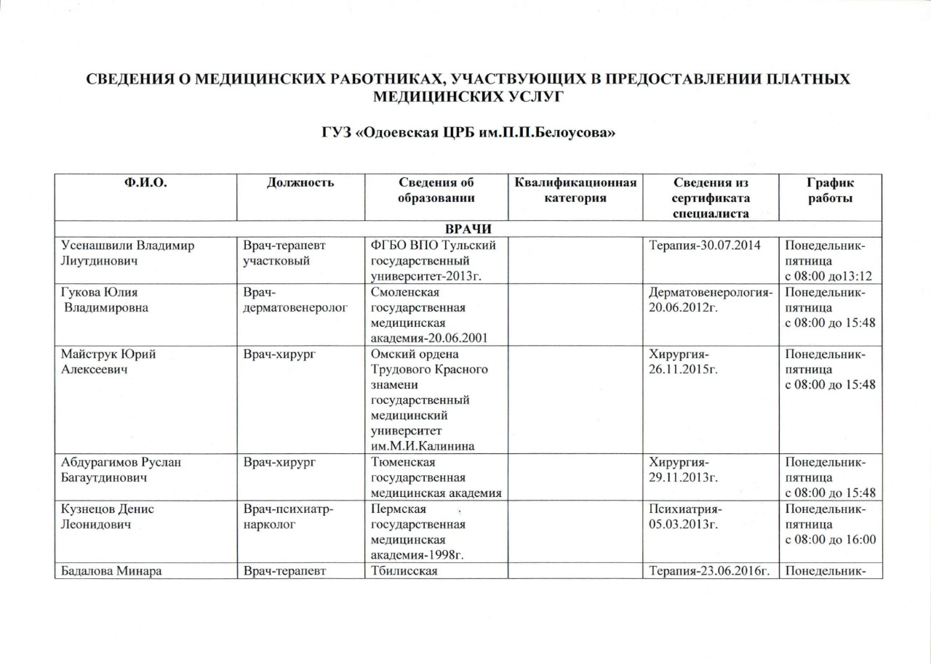
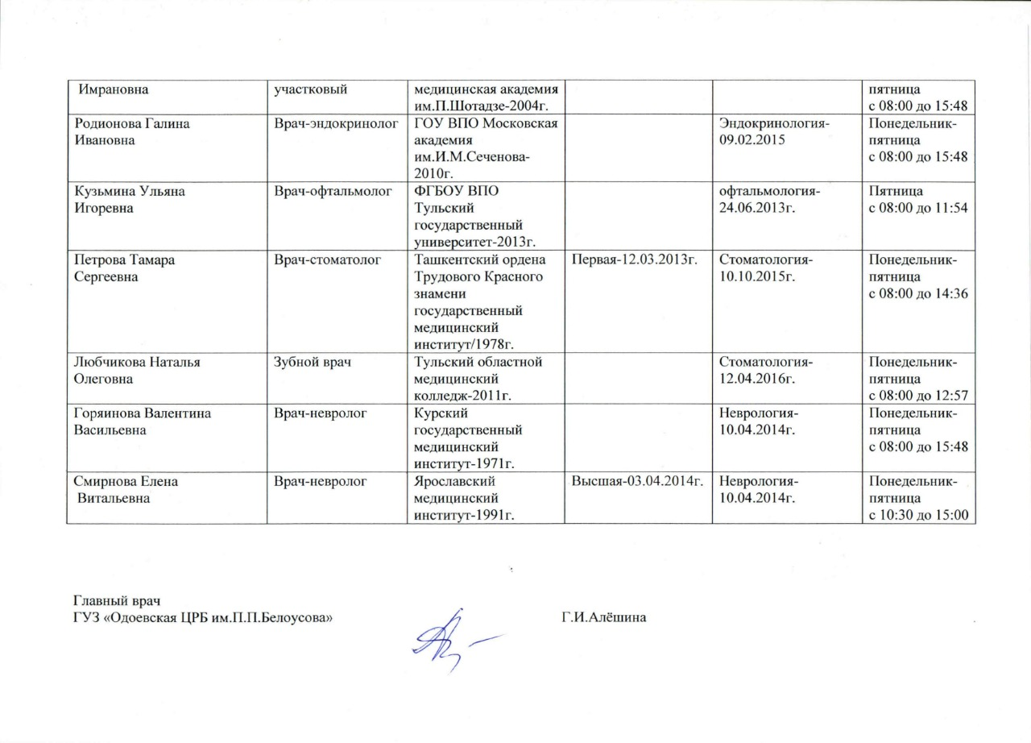
МЕТОДИКА ОЦЕНКИ ДОСТИЖЕНИЯ ЦЕЛЕВЫХ ЗНАЧЕНИЙ КРИТЕРИЕВ
Критерий «Количество пересечений потоков пациентов при предоставлении платных медицинских услуг и медицинской помощи в рамках территориальной программы государственных гарантий»

Slide 25
МЕТОДИКА ОЦЕНКИ ДОСТИЖЕНИЯ ЦЕЛЕВЫХ ЗНАЧЕНИЙ КРИТЕРИЕВ
Критерий «Количество пересечений потоков пациентов при предоставлении платных медицинских услуг и медицинской помощи в рамках территориальной программы государственных гарантий»

Slide 26
МЕТОДИКА ОЦЕНКИ ДОСТИЖЕНИЯ ЦЕЛЕВЫХ ЗНАЧЕНИЙ КРИТЕРИЕВ
Заполняет специалист, проводящий аудит
Критерий «Количество пересечений потоков пациентов при предоставлении платных медицинских услуг и медицинской помощи в рамках территориальной программы государственных гарантий»
Наименование и номер кабинета | Организация устранения пересечения потоков пациентов |  | Наличие пересечений потоков (да/нет)
 | в пространстве: наличие отдельного кабинета (да/нет) | во времени: наличие выделенного времени (да/нет)
1 | 2 | 3 | 4
Регистратура | НЕТ | НЕТ | ДА
Кабинет врача-терапевта (№ 102) | НЕТ | ДА
Кабинет врача-терапевта (№ 105) | НЕТ | ДА
Кабинет врача-хирурга (№ 205) | НЕТ | ДА
Кабинет врача-хирурга (№ 207) | НЕТ | ДА
Кабинет врача-психиатра-нарколога (№301) | НЕТ | ДА
Общее количество пересечений:
Достижение целевого значения (да/нет):
Наблюдение не проводится, при отсутствии разделения потоков (столбец 2 – «НЕТ», столбец 3 – «НЕТ»)
в столбце 4 указать «ДА» - наличие пересечения

Slide 27
МЕТОДИКА ОЦЕНКИ ДОСТИЖЕНИЯ ЦЕЛЕВЫХ ЗНАЧЕНИЙ КРИТЕРИЕВ
В столбец 4 вносятся сведения о наличии пересечения потоков в соответствии
с данными, указанными в столбцах 2, 3
Заполняет специалист, проводящий аудит
Критерий «Количество пересечений потоков пациентов при предоставлении платных медицинских услуг и медицинской помощи в рамках территориальной программы государственных гарантий»
Наименование и номер кабинета | Организация устранения пересечения потоков пациентов |  | Наличие пересечений потоков (да/нет)
 | в пространстве: наличие отдельного кабинета (да/нет) | во времени: наличие выделенного времени (да/нет)
1 | 2 | 3 | 4
Регистратура | НЕТ | НЕТ | ДА
Кабинет врача-терапевта (№ 102) | НЕТ | ДА | ДА
Кабинет врача-терапевта (№ 105) | НЕТ | ДА | НЕТ
Кабинет врача-хирурга (№ 205) | НЕТ | ДА | НЕТ
Кабинет врача-хирурга (№ 207) | НЕТ | ДА | НЕТ
Кабинет врача-психиатра-нарколога (№301) | НЕТ | ДА | НЕТ
Общее количество пересечений: |  |  | 2
Достижение целевого значения (да/нет): |  |  | НЕТ
Разделение потоков в пространстве
(столбец 2 – «ДА», столбец 3 – «НЕТ»)
Разделение потоков во времени
(столбец 2 – «НЕТ», столбец 3 – «ДА»)
НЕТ
3 наблюдения у каждого кабинета
Пересечение потоков
Выявлены
Не выявлены
в столбце 2 или 3 исправить
«ДА» на «НЕТ»
в столбце 4 указать «НЕТ»
(нет пересечения потоков)
В столбце 2 и 3 «НЕТ» – выявлено пересечение потоков
«Достижение целевого значения»:
«ДА» – при общем количестве пересечений не более чем
у 1 кабинета
в столбце 4 указать «ДА» –
наличие пересечение потоков

Slide 28
Критерий 4
«Количество мест в зоне (зонах) комфортного ожидания»

Slide 29
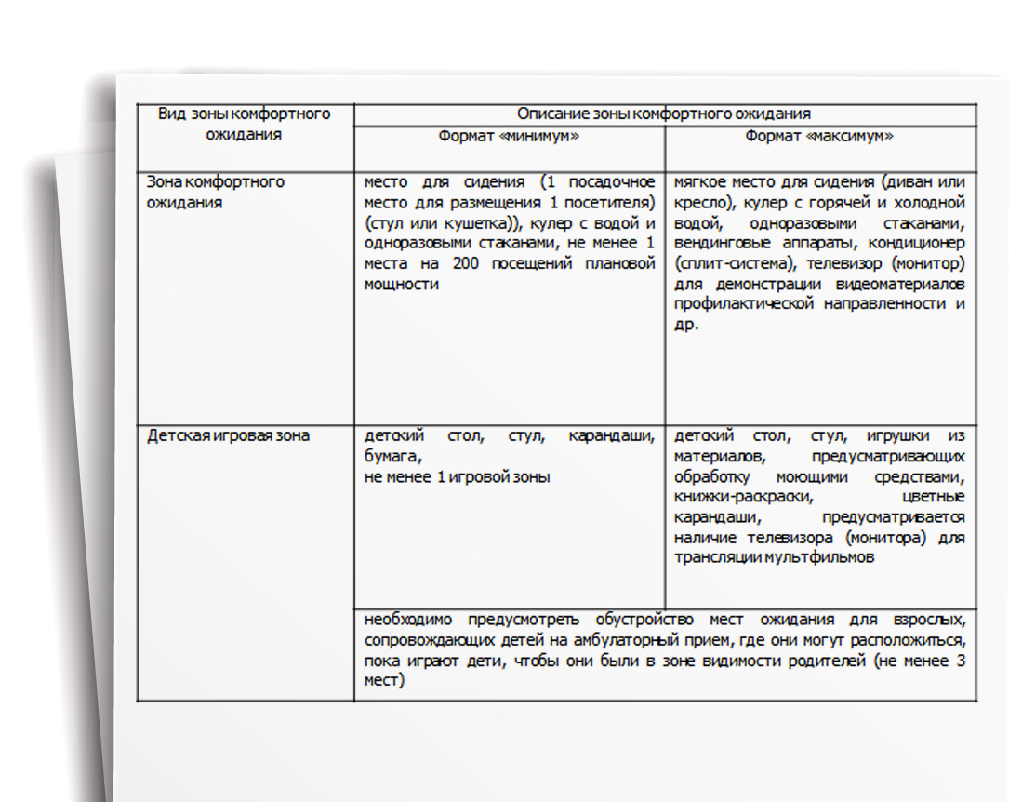

МЕТОДИКА ОЦЕНКИ ДОСТИЖЕНИЯ ЦЕЛЕВЫХ ЗНАЧЕНИЙ КРИТЕРИЕВ
Критерий «Количество мест в зоне (зонах) комфортного ожидания»
Методические рекомендации «Новая модель медицинской организации, оказывающей первичную медико-санитарную помощь»
Для оценки достижения целевого значения критерия –
не менее 1 места в зоне (1 посадочное место для размещения 1 посетителя) на 200 посещений плановой мощности – заполняется проверочный лист
Заполняет
проверяемая МО
Заполняет специалист, проводящий аудит
Плановая мощность поликлиники | Расчетное количество мест в зоне (зонах) комфортного ожидания* | Соответствие зоны (зон) комфортного ожидания формату «минимум» | Фактическое количество мест в зоне (зонах) комфортного ожидания
1 | 2 | 3 | 4
450 | 3 | да | 3
Достижение целевого значения критерия: |  |  | ДА
В строке «Достижение целевого значения критерия» указать результат проведенного аудита в формате «ДА»/«НЕТ»
* - при получении не целого значения, проводится округление расчетного количества мест в большую сторону до целого значения.

Slide 30
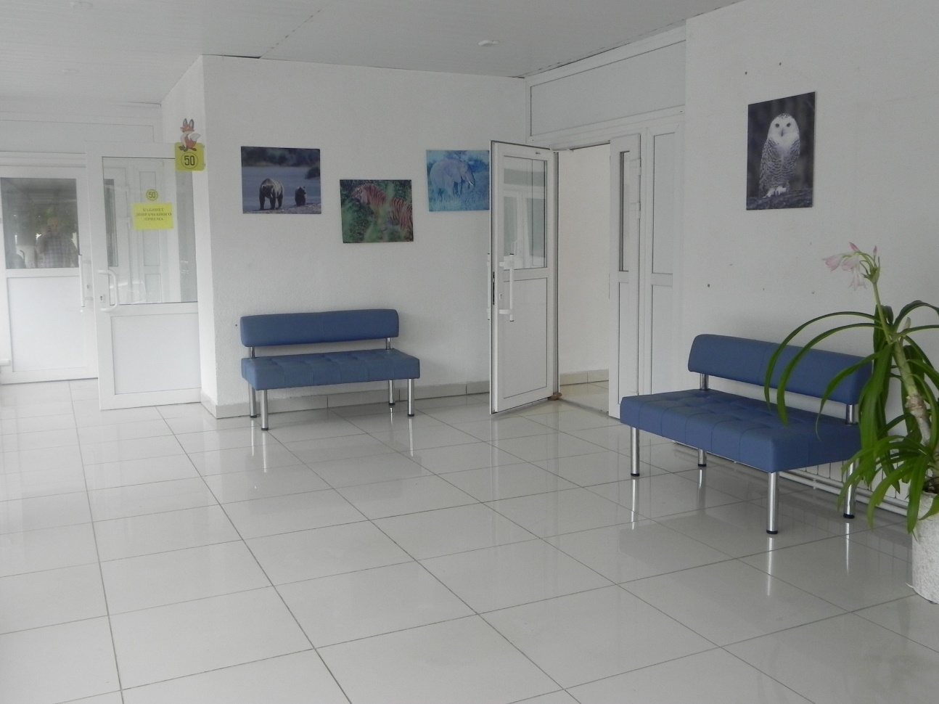
МЕТОДИКА ОЦЕНКИ ДОСТИЖЕНИЯ ЦЕЛЕВЫХ ЗНАЧЕНИЙ КРИТЕРИЕВ
«Количество мест в зоне (зонах) комфортного ожидания»

Slide 31
МЕТОДИКА ОЦЕНКИ ДОСТИЖЕНИЯ ЦЕЛЕВЫХ ЗНАЧЕНИЙ КРИТЕРИЕВ
«Количество мест в зоне (зонах) комфортного ожидания»
Нет кулера и одноразовых стаканов

Slide 32
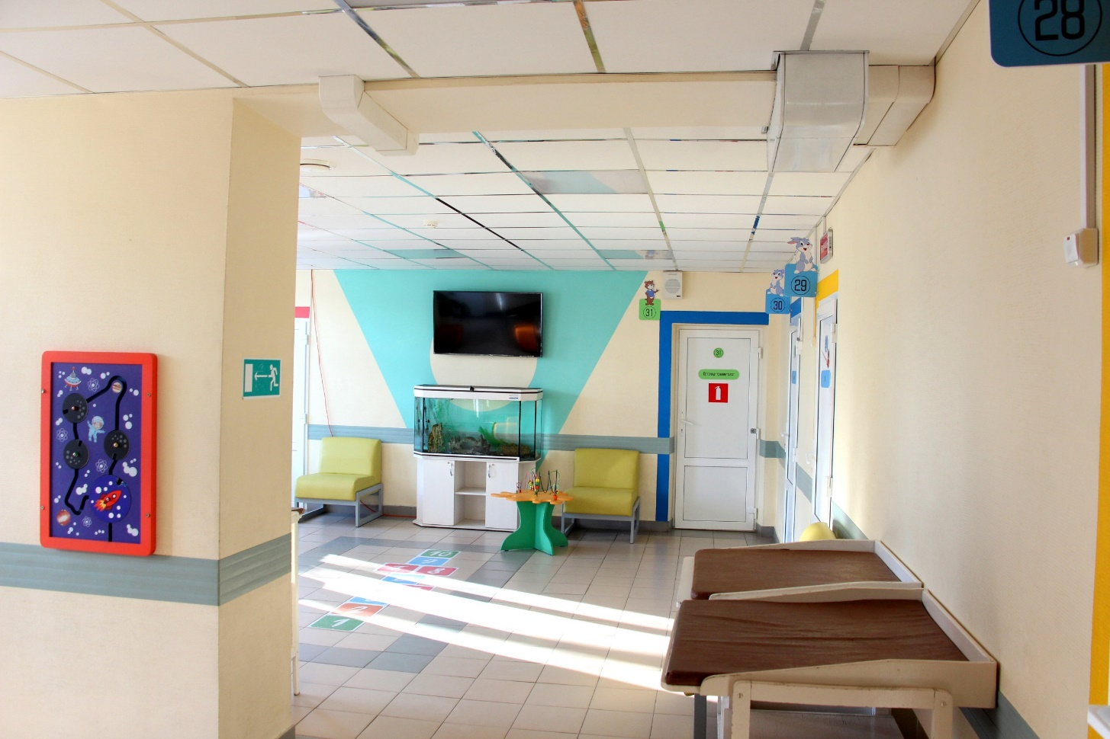
МЕТОДИКА ОЦЕНКИ ДОСТИЖЕНИЯ ЦЕЛЕВЫХ ЗНАЧЕНИЙ КРИТЕРИЕВ
«Количество мест в зоне (зонах) комфортного ожидания»

Slide 33
МЕТОДИКА ОЦЕНКИ ДОСТИЖЕНИЯ ЦЕЛЕВЫХ ЗНАЧЕНИЙ КРИТЕРИЕВ
«Количество мест в зоне (зонах) комфортного ожидания»
Перед кабинетами приема
Зона не выделена
Нет кулера и одноразовых стаканов
Неудачное решение

Slide 34
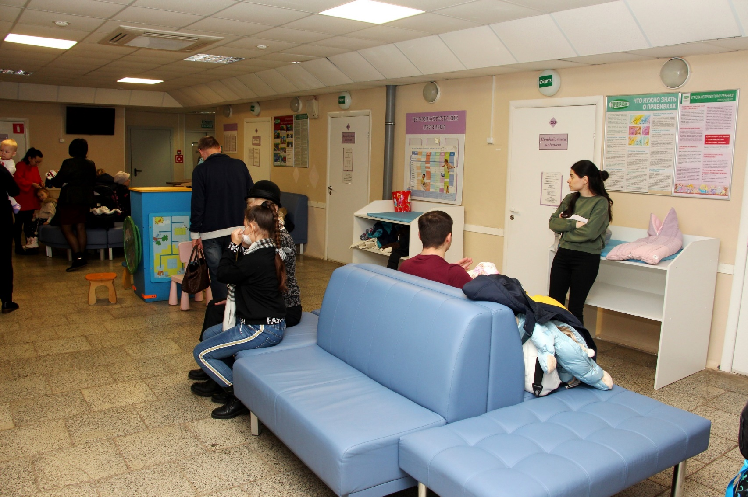
МЕТОДИКА ОЦЕНКИ ДОСТИЖЕНИЯ ЦЕЛЕВЫХ ЗНАЧЕНИЙ КРИТЕРИЕВ
«Количество мест в зоне (зонах) комфортного ожидания»
Прививочный кабинет

Slide 35
МЕТОДИКА ОЦЕНКИ ДОСТИЖЕНИЯ ЦЕЛЕВЫХ ЗНАЧЕНИЙ КРИТЕРИЕВ
«Количество мест в зоне (зонах) комфортного ожидания»
Размещение у прививочного кабинета в единственном холле поликлиники
Прививочный кабинет
Размещение зоны комфортного ожидания у прививочного кабинета будет приемлемым, если в поликлинике имеется только один холл и возможность разместить зону не у кабинетов приема отсутствует

Slide 36
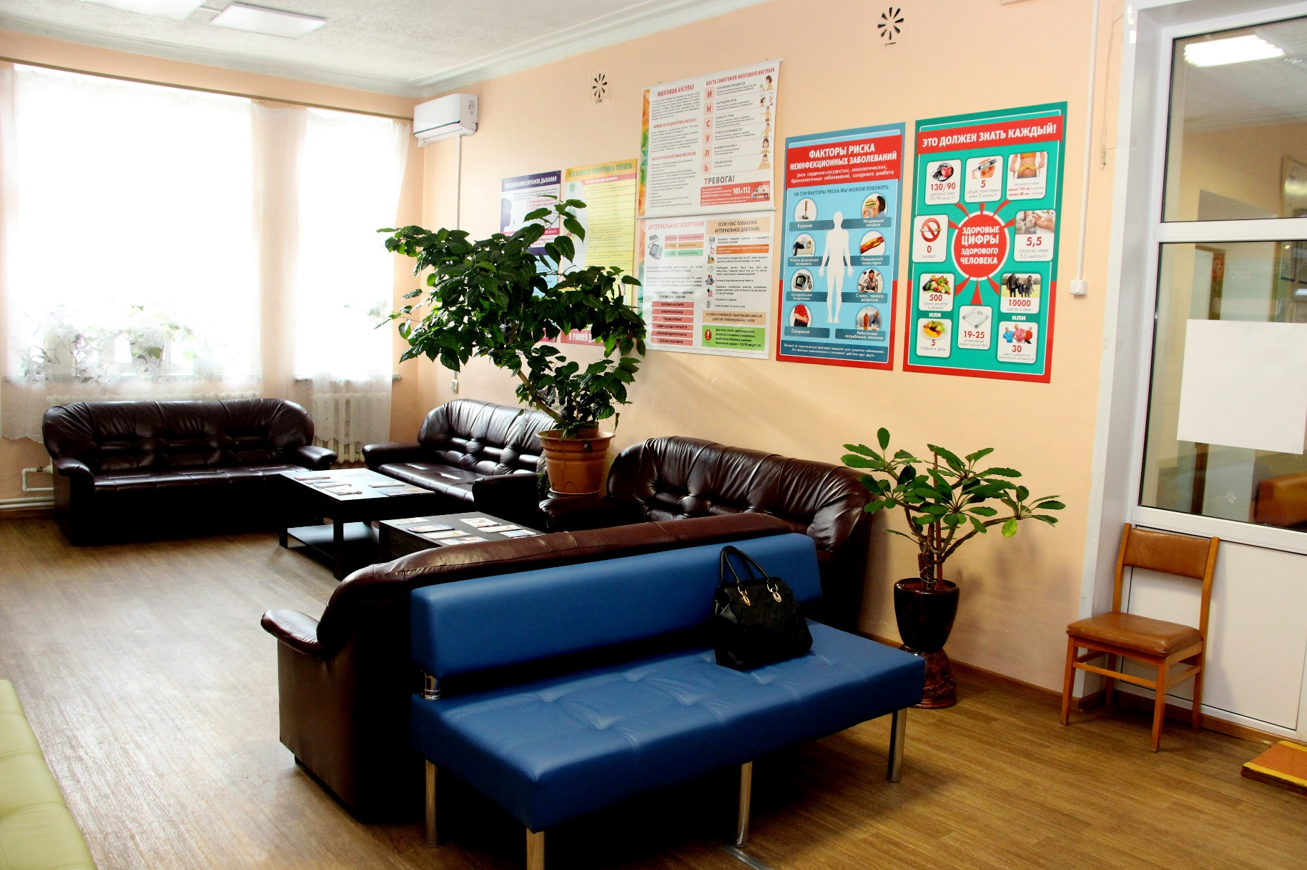
МЕТОДИКА ОЦЕНКИ ДОСТИЖЕНИЯ ЦЕЛЕВЫХ ЗНАЧЕНИЙ КРИТЕРИЕВ
«Количество мест в зоне (зонах) комфортного ожидания»

Slide 37
МЕТОДИКА ОЦЕНКИ ДОСТИЖЕНИЯ ЦЕЛЕВЫХ ЗНАЧЕНИЙ КРИТЕРИЕВ
«Количество мест в зоне (зонах) комфортного ожидания»
Выделенная зона
Нет кулера и одноразовых стаканов

Slide 38
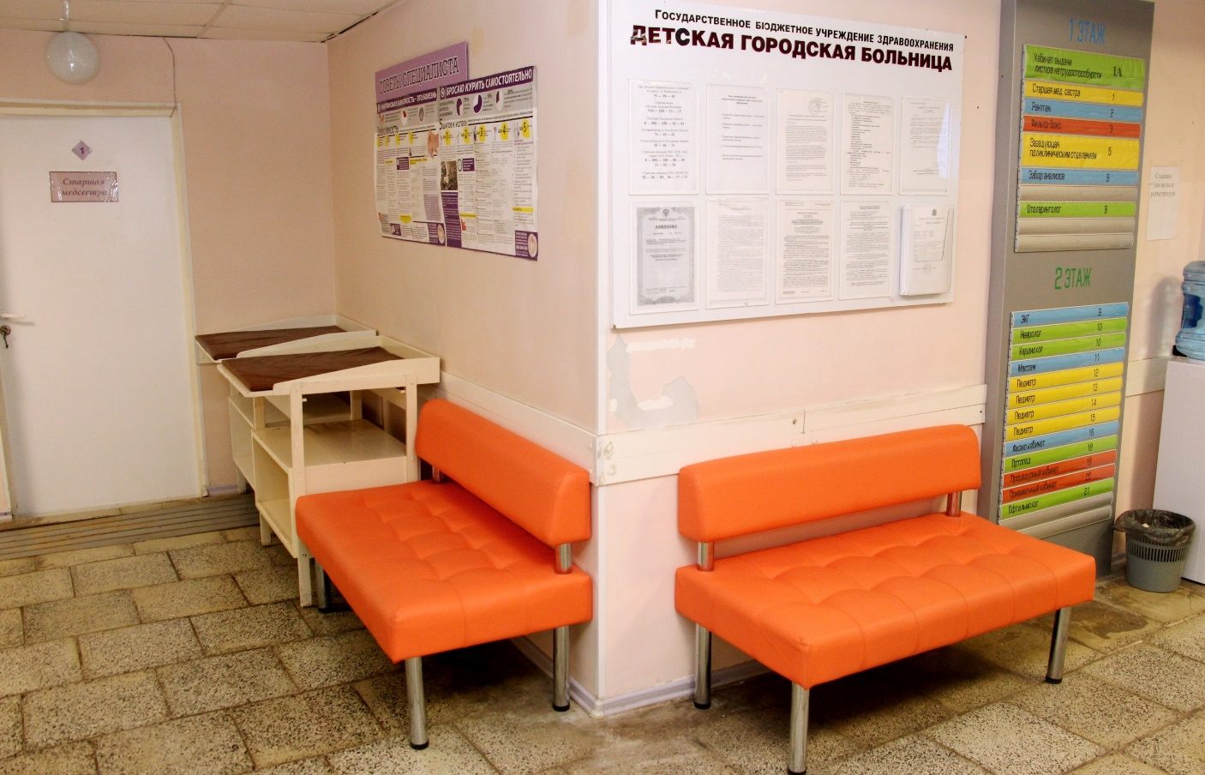
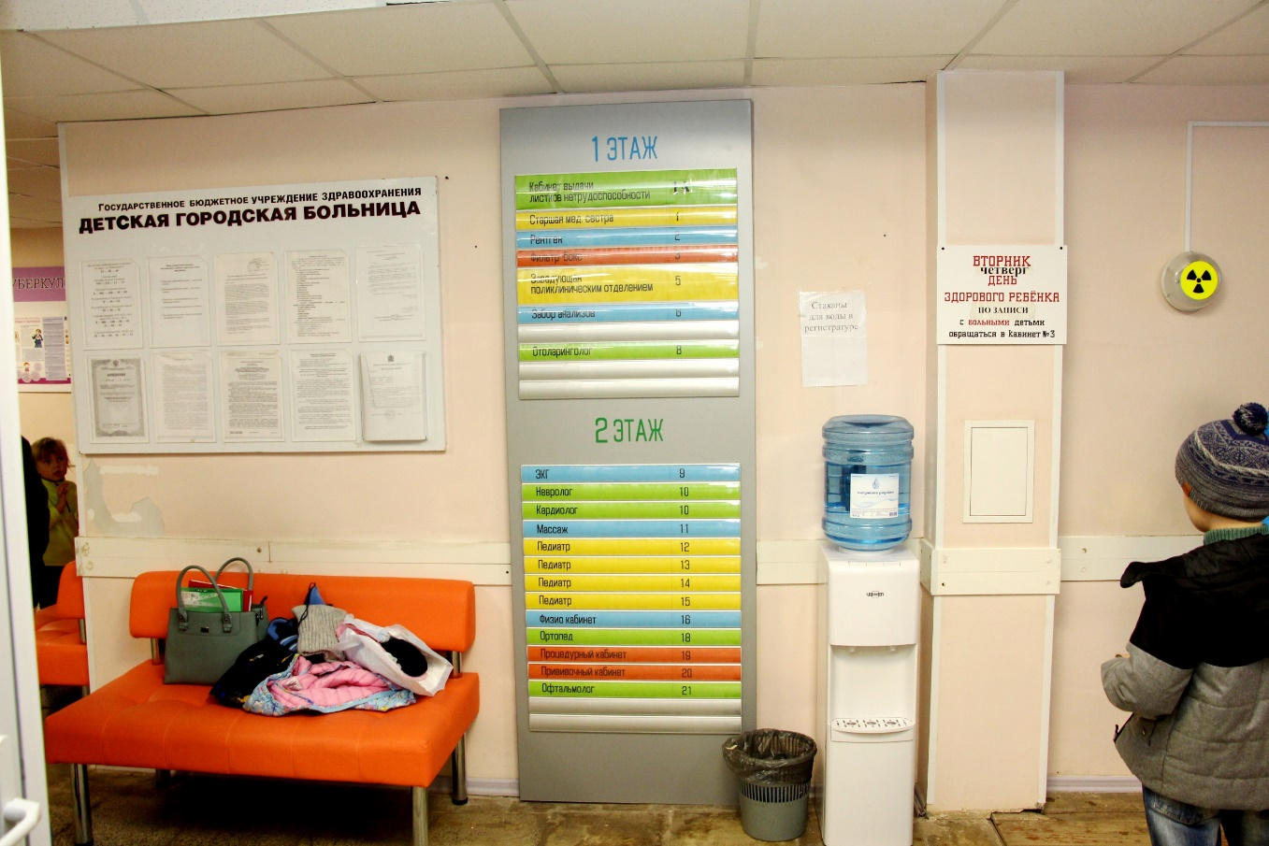
МЕТОДИКА ОЦЕНКИ ДОСТИЖЕНИЯ ЦЕЛЕВЫХ ЗНАЧЕНИЙ КРИТЕРИЕВ
«Количество мест в зоне (зонах) комфортного ожидания»
Кабинет старшей медицинской сестры
Плановая мощность поликлиники 800 посещений в смену

Slide 39
МЕТОДИКА ОЦЕНКИ ДОСТИЖЕНИЯ ЦЕЛЕВЫХ ЗНАЧЕНИЙ КРИТЕРИЕВ
«Количество мест в зоне (зонах) комфортного ожидания»
Одноразовые стаканы недоступны
Кабинет старшей медицинской сестры
4 посадочных места
Служебное помещение, нет приема пациентов
Плановая мощность поликлиники 800 посещений в смену

Slide 40
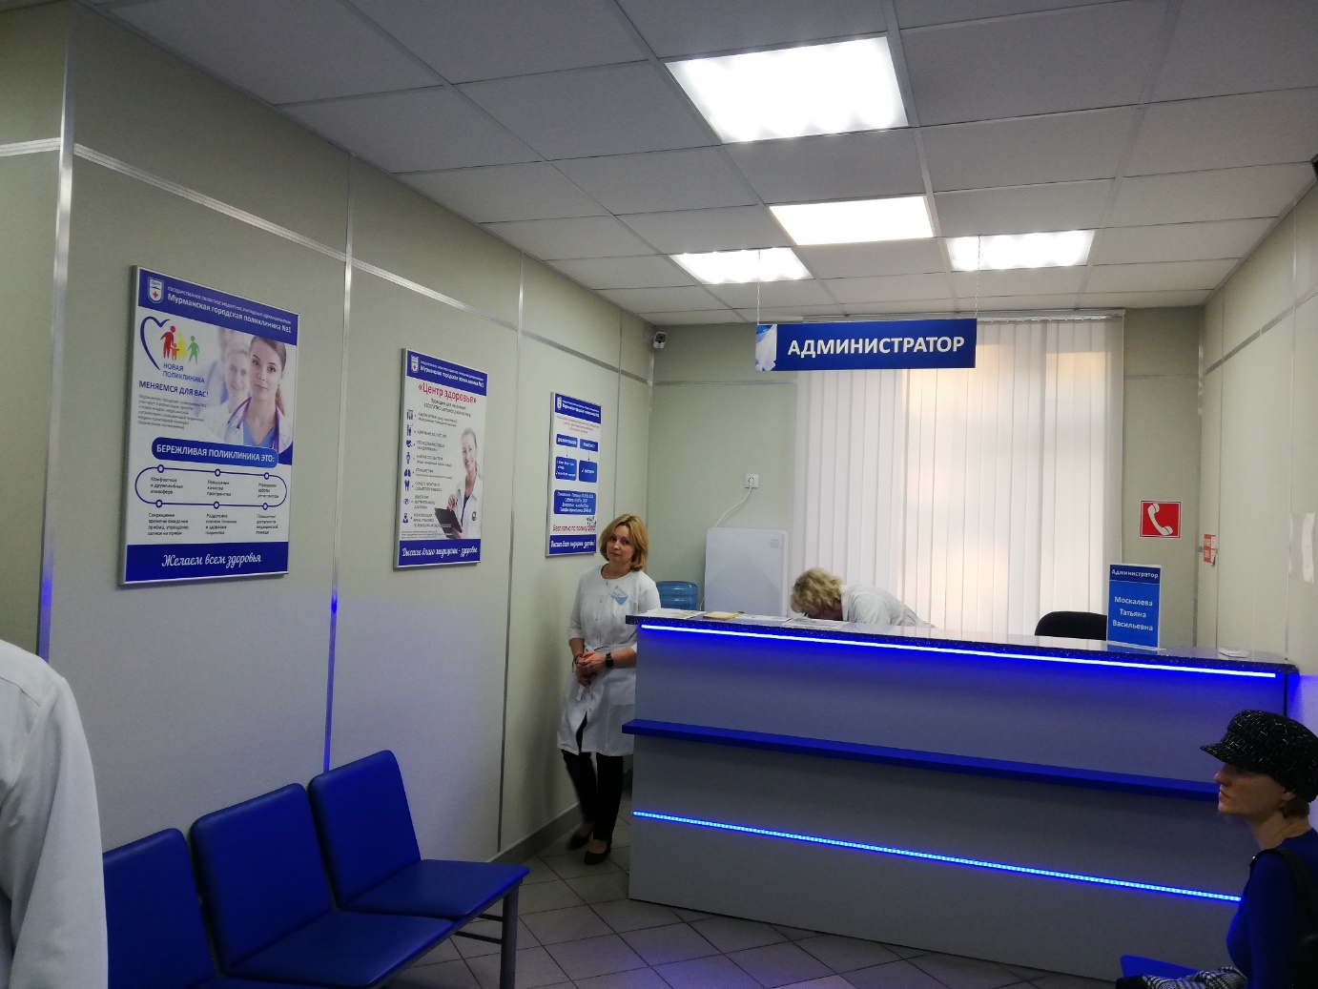
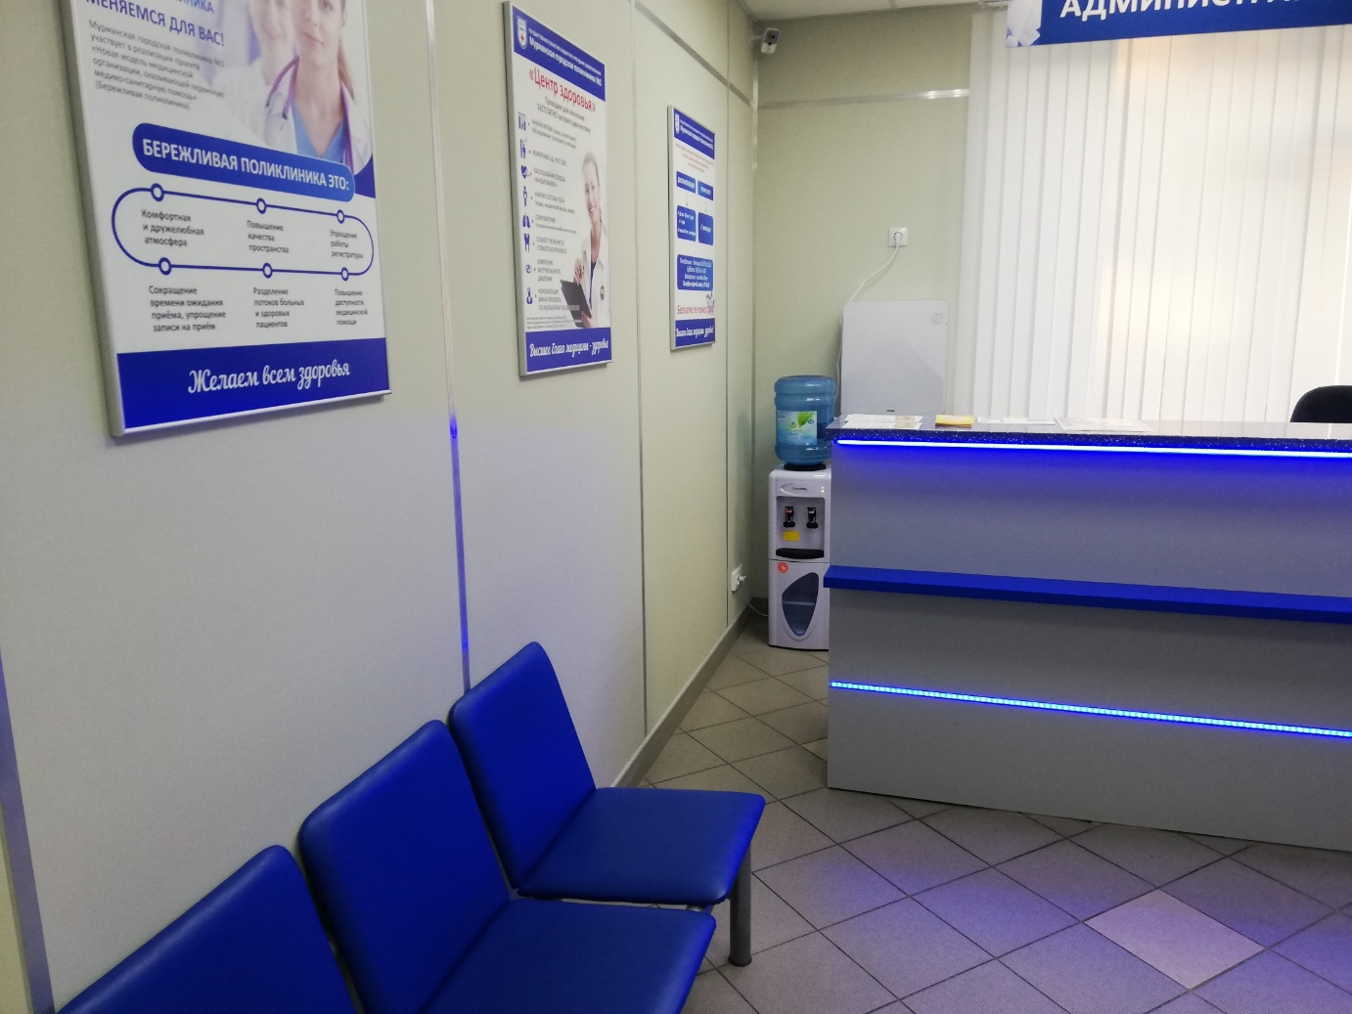
МЕТОДИКА ОЦЕНКИ ДОСТИЖЕНИЯ ЦЕЛЕВЫХ ЗНАЧЕНИЙ КРИТЕРИЕВ
«Количество мест в зоне (зонах) комфортного ожидания»

Slide 41
МЕТОДИКА ОЦЕНКИ ДОСТИЖЕНИЯ ЦЕЛЕВЫХ ЗНАЧЕНИЙ КРИТЕРИЕВ
«Количество мест в зоне (зонах) комфортного ожидания»
Доступ к кулеру ограничен
Доступ к кулеру ограничен

Slide 42

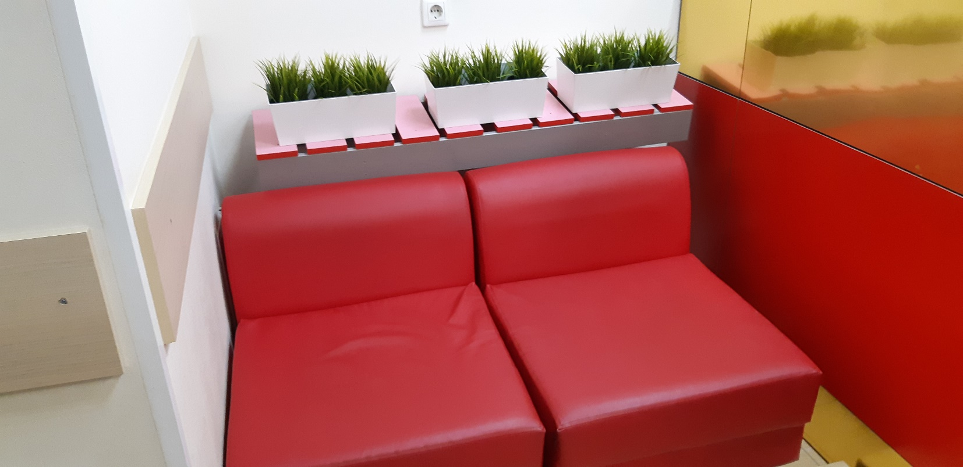
МЕТОДИКА ОЦЕНКИ ДОСТИЖЕНИЯ ЦЕЛЕВЫХ ЗНАЧЕНИЙ КРИТЕРИЕВ
«Количество мест в зоне (зонах) комфортного ожидания»

Slide 43
МЕТОДИКА ОЦЕНКИ ДОСТИЖЕНИЯ ЦЕЛЕВЫХ ЗНАЧЕНИЙ КРИТЕРИЕВ
«Количество мест в зоне (зонах) комфортного ожидания»
Кулер не в зоне комфортного ожидания
Доступ к кулеру ограничен

Slide 44
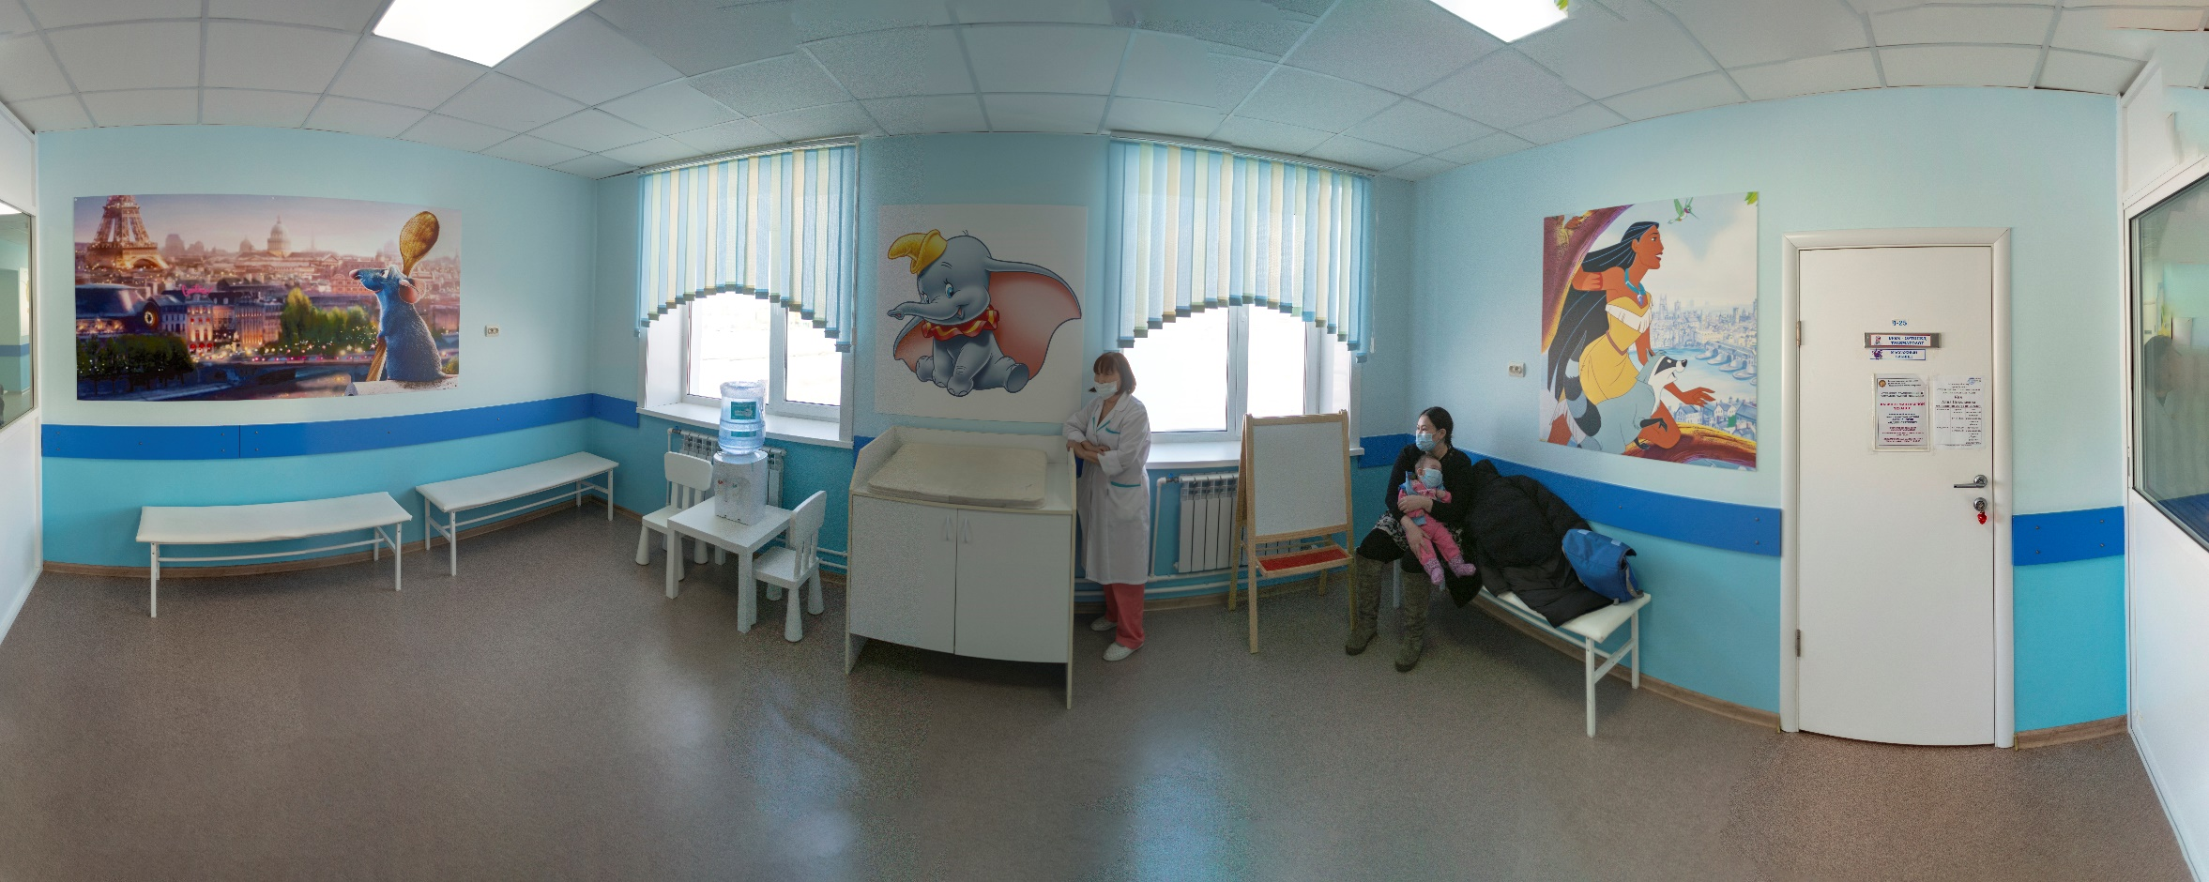
МЕТОДИКА ОЦЕНКИ ДОСТИЖЕНИЯ ЦЕЛЕВЫХ ЗНАЧЕНИЙ КРИТЕРИЕВ
«Количество мест в зоне (зонах) комфортного ожидания»
Кабинет массажа

Slide 45

МЕТОДИКА ОЦЕНКИ ДОСТИЖЕНИЯ ЦЕЛЕВЫХ ЗНАЧЕНИЙ КРИТЕРИЕВ
«Количество мест в зоне (зонах) комфортного ожидания»
Нет стаканчиков, урны
Кулер размещен небезопасно
Кабинет массажа
Детский столик для рисования используется не по назначению

Slide 46
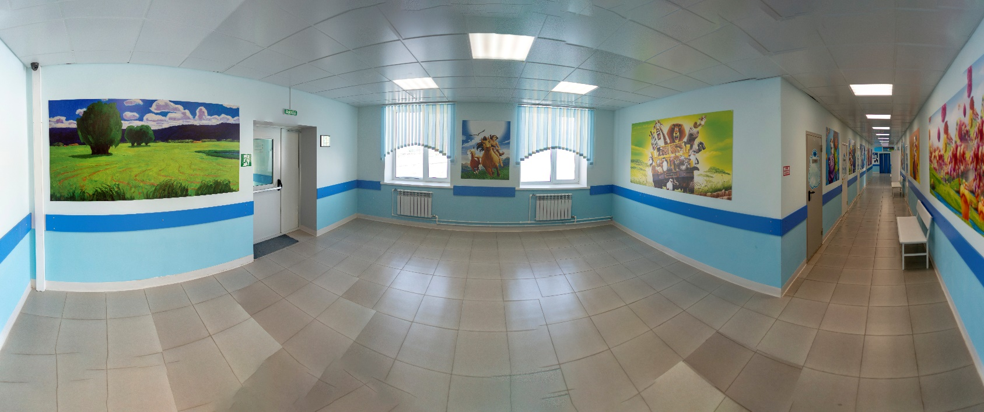
МЕТОДИКА ОЦЕНКИ ДОСТИЖЕНИЯ ЦЕЛЕВЫХ ЗНАЧЕНИЙ КРИТЕРИЕВ
«Количество мест в зоне (зонах) комфортного ожидания»
В соседнем холле зона без кабинетов!

Slide 47
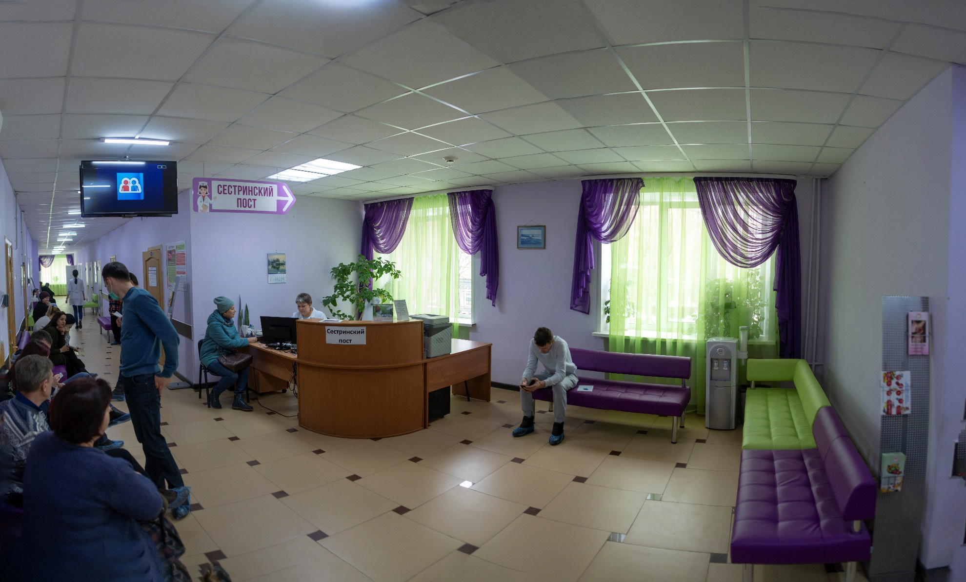
МЕТОДИКА ОЦЕНКИ ДОСТИЖЕНИЯ ЦЕЛЕВЫХ ЗНАЧЕНИЙ КРИТЕРИЕВ
«Количество мест в зоне (зонах) комфортного ожидания»

Slide 48
МЕТОДИКА ОЦЕНКИ ДОСТИЖЕНИЯ ЦЕЛЕВЫХ ЗНАЧЕНИЙ КРИТЕРИЕВ
«Количество мест в зоне (зонах) комфортного ожидания»
У сестринского поста
У кабинетов приема

Slide 49
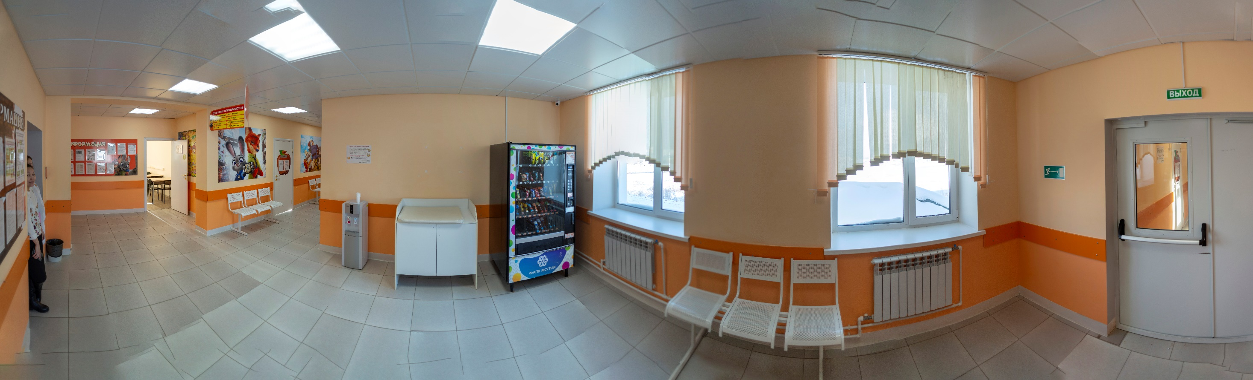
МЕТОДИКА ОЦЕНКИ ДОСТИЖЕНИЯ ЦЕЛЕВЫХ ЗНАЧЕНИЙ КРИТЕРИЕВ
«Количество мест в зоне (зонах) комфортного ожидания»

Slide 50
МЕТОДИКА ОЦЕНКИ ДОСТИЖЕНИЯ ЦЕЛЕВЫХ ЗНАЧЕНИЙ КРИТЕРИЕВ
«Количество мест в зоне (зонах) комфортного ожидания»
Урна не у кулера
Вендинговый аппарат
Не обозначена
Выделенная зона
Кулер с одноразовыми стаканами

Slide 51
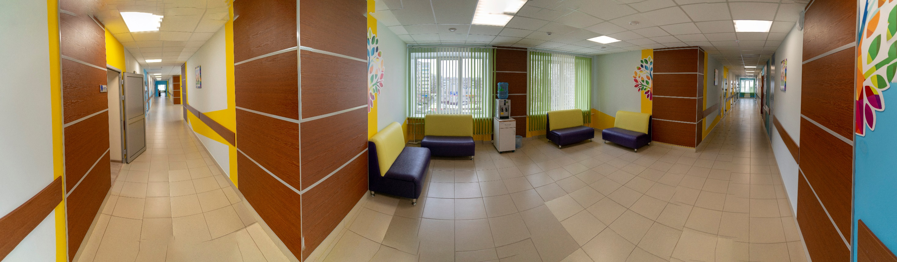
МЕТОДИКА ОЦЕНКИ ДОСТИЖЕНИЯ ЦЕЛЕВЫХ ЗНАЧЕНИЙ КРИТЕРИЕВ
«Количество мест в зоне (зонах) комфортного ожидания»

Slide 52
МЕТОДИКА ОЦЕНКИ ДОСТИЖЕНИЯ ЦЕЛЕВЫХ ЗНАЧЕНИЙ КРИТЕРИЕВ
«Количество мест в зоне (зонах) комфортного ожидания»
Кулер с одноразовыми стаканами
Не обозначена
Около административных кабинетов
Мягкие посадочные места (8)

Slide 53
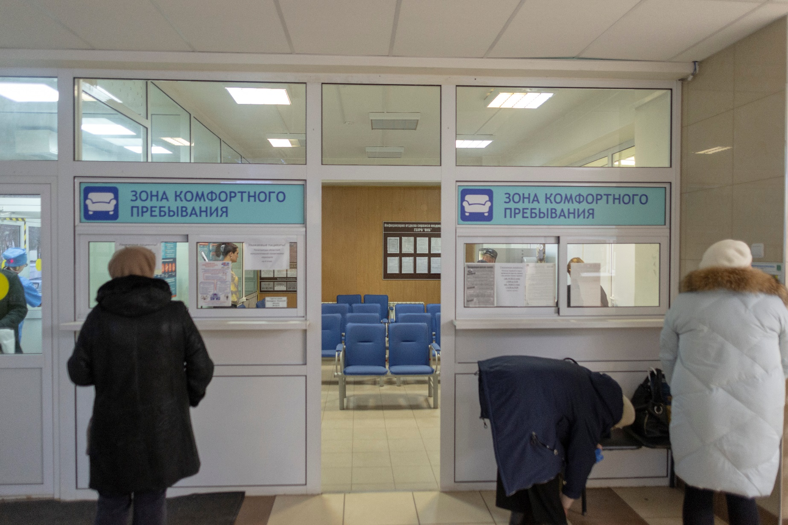
МЕТОДИКА ОЦЕНКИ ДОСТИЖЕНИЯ ЦЕЛЕВЫХ ЗНАЧЕНИЙ КРИТЕРИЕВ
«Количество мест в зоне (зонах) комфортного ожидания»

Slide 54
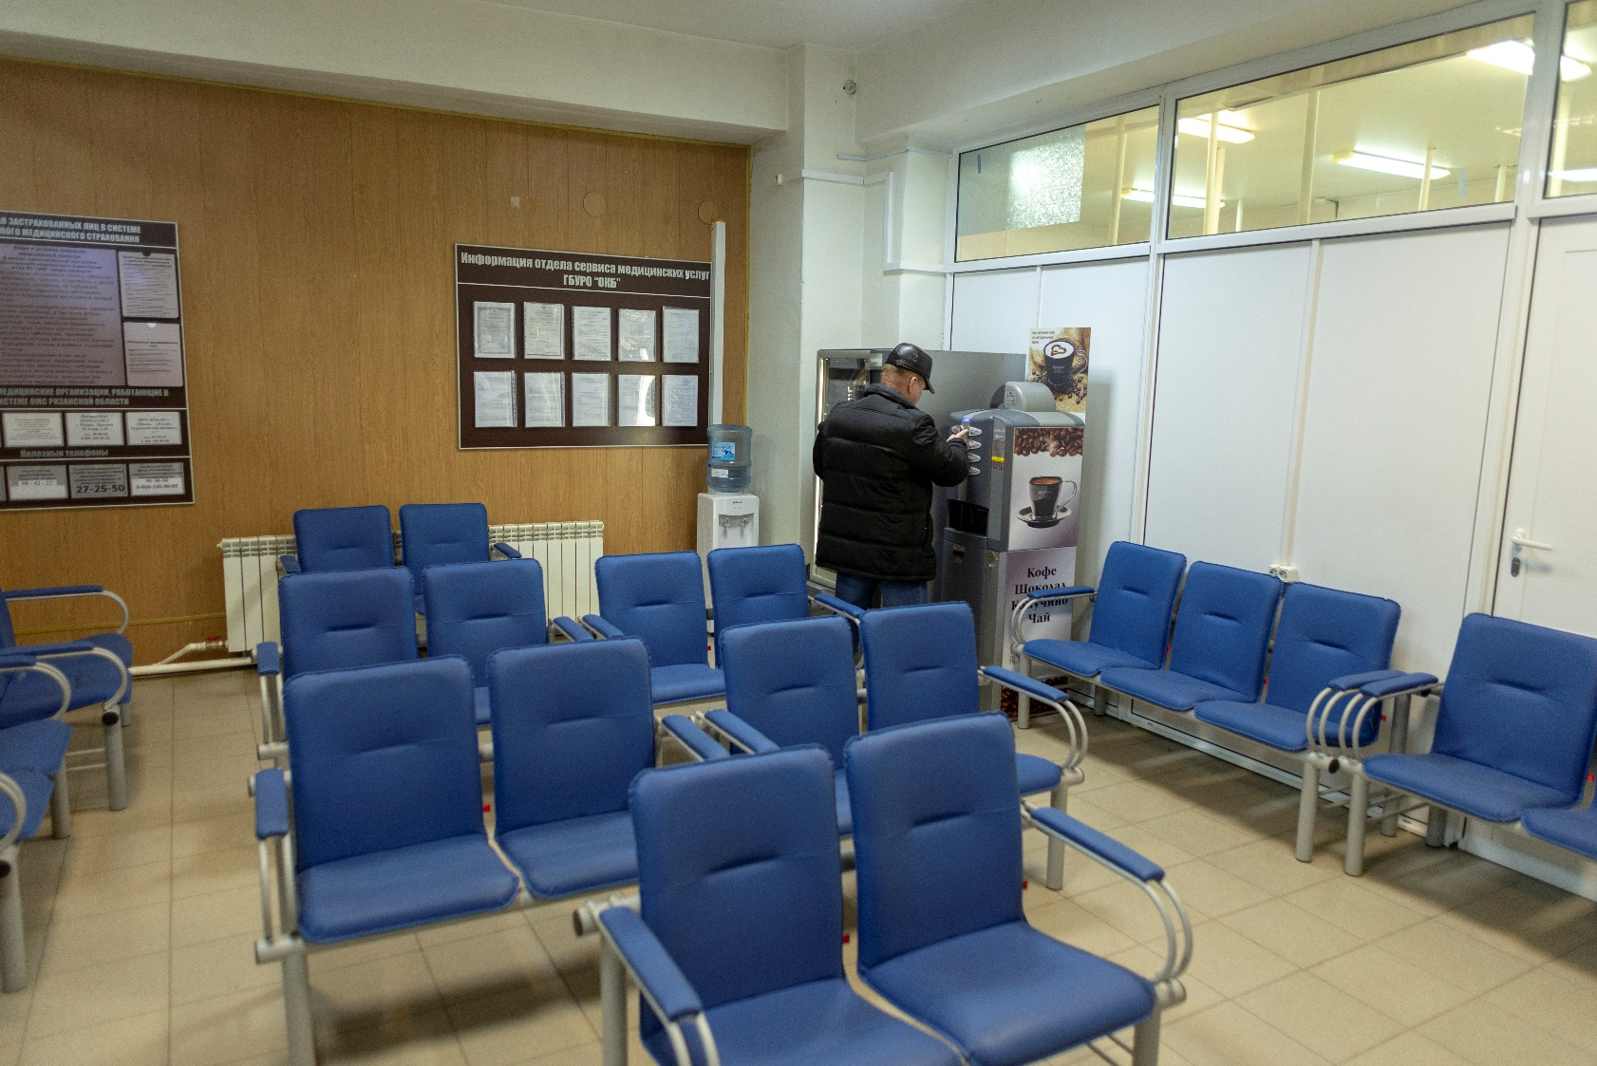
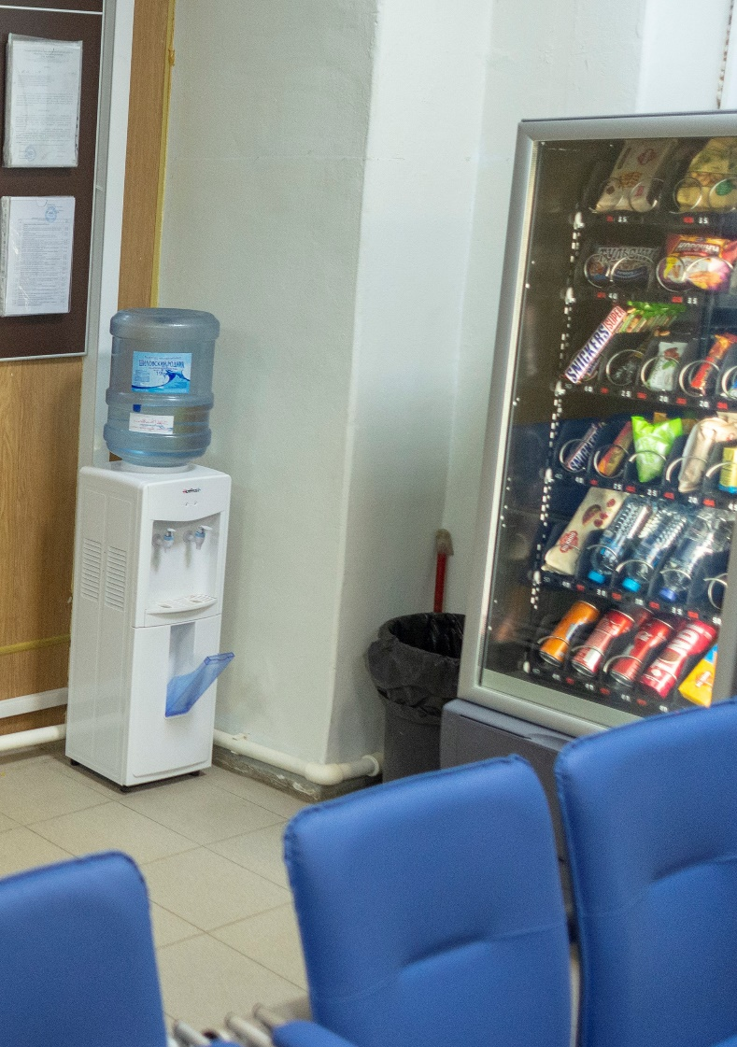
МЕТОДИКА ОЦЕНКИ ДОСТИЖЕНИЯ ЦЕЛЕВЫХ ЗНАЧЕНИЙ КРИТЕРИЕВ
«Количество мест в зоне (зонах) комфортного ожидания»

Slide 55


МЕТОДИКА ОЦЕНКИ ДОСТИЖЕНИЯ ЦЕЛЕВЫХ ЗНАЧЕНИЙ КРИТЕРИЕВ
«Количество мест в зоне (зонах) комфортного ожидания»
Вендинговые аппараты
Зона обозначена
Кулер с одноразовыми стаканами
Мягкие посадочные места (22)
Выделенная зона

Slide 56
Критерий 5
«Организация системы навигации»

Slide 57

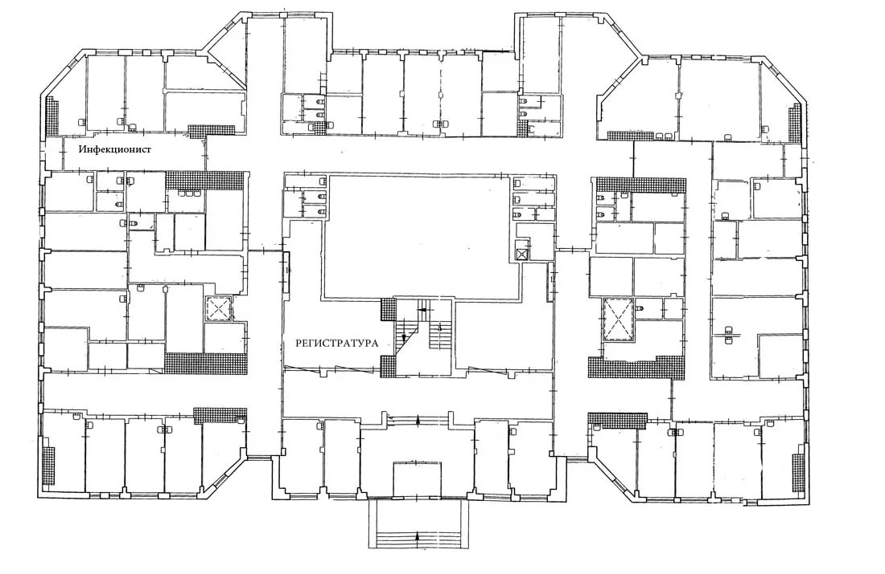
МЕТОДИКА ОЦЕНКИ ДОСТИЖЕНИЯ ЦЕЛЕВЫХ ЗНАЧЕНИЙ КРИТЕРИЕВ
Критерий «Организация системы навигации»
Для оценки достижения целевого значения критерия – время, потраченное на поиск необходимой информации об объекте (кабинете, отделении, подразделении и пр.), в том числе в точке ветвления маршрута, занимает не более 30 секунд – изучается поэтажный план медицинской организации, заполняется проверочный лист.

Slide 58
МЕТОДИКА ОЦЕНКИ ДОСТИЖЕНИЯ ЦЕЛЕВЫХ ЗНАЧЕНИЙ КРИТЕРИЕВ
Критерий «Организация системы навигации»
Точки ветвления маршрутов | Конечные точки маршрутов |  |  | Результат по каждой точке ветвления, сек.
 | Кабинет сек. | Кабинет сек. | Кабинет сек.
1 | 2 | 3 | 4 | 5
Этаж 1
Этаж 2
Этаж 3
Время принятия решения в точках ветвления маршрутов:
Достижение целевого значения (да/нет):
Для оценки достижения целевого значения критерия – время, потраченное на поиск необходимой информации об объекте (кабинете, отделении, подразделении и пр.), в том числе в точке ветвления маршрута, занимает не более 30 секунд – изучается поэтажный план медицинской организации, заполняется проверочный лист.

Slide 59
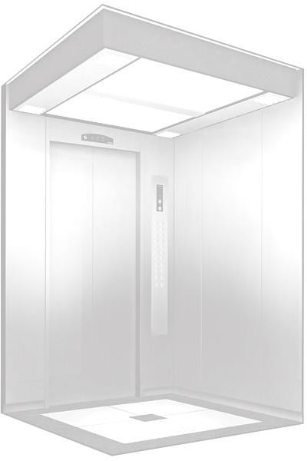



МЕТОДИКА ОЦЕНКИ ДОСТИЖЕНИЯ ЦЕЛЕВЫХ ЗНАЧЕНИЙ КРИТЕРИЕВ
Критерий «Организация системы навигации»
В первую очередь, необходимо определить ТОЧКИ ПРИНЯТИЯ РЕШЕНИЙ
Лестницы Пересечение коридоров Лифт
Точки принятия решений – пункты, в которых посетитель принимает решение о дальнейшем маршруте (делает выбор) – вход, регистратура, пересечение коридоров, лифт, лестницы

Slide 60
МЕТОДИКА ОЦЕНКИ ДОСТИЖЕНИЯ ЦЕЛЕВЫХ ЗНАЧЕНИЙ КРИТЕРИЕВ
Критерий «Организация системы навигации»
С помощью поэтажного плана определяются точки ветвления маршрута
4
5
1 этаж
3
6
2
1
7
8

Slide 61
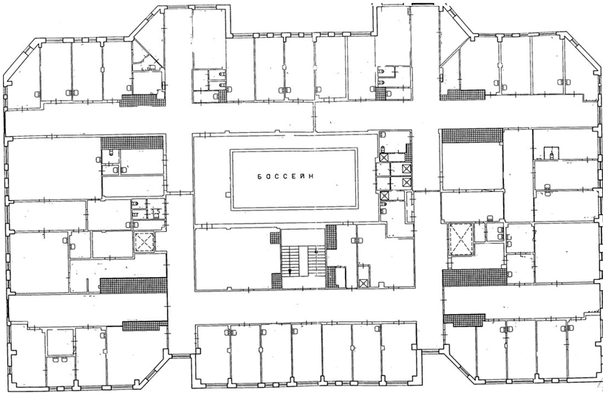
МЕТОДИКА ОЦЕНКИ ДОСТИЖЕНИЯ ЦЕЛЕВЫХ ЗНАЧЕНИЙ КРИТЕРИЕВ
Критерий «Организация системы навигации»
С помощью поэтажного плана определяются точки ветвления маршрута
4
5
2 этаж
3
6
2
1
7

Slide 62
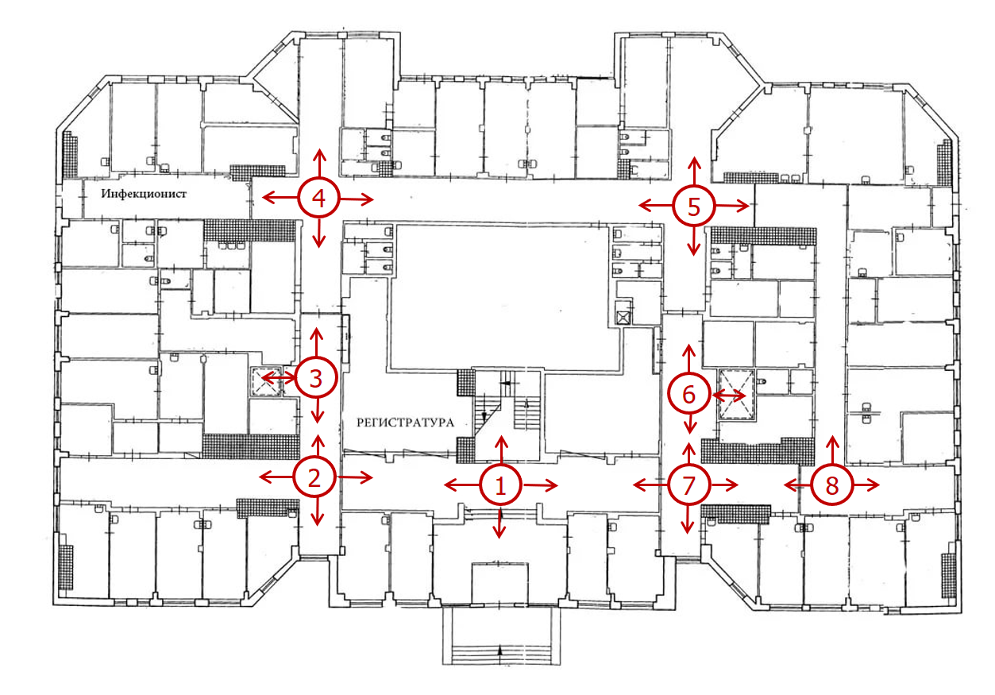
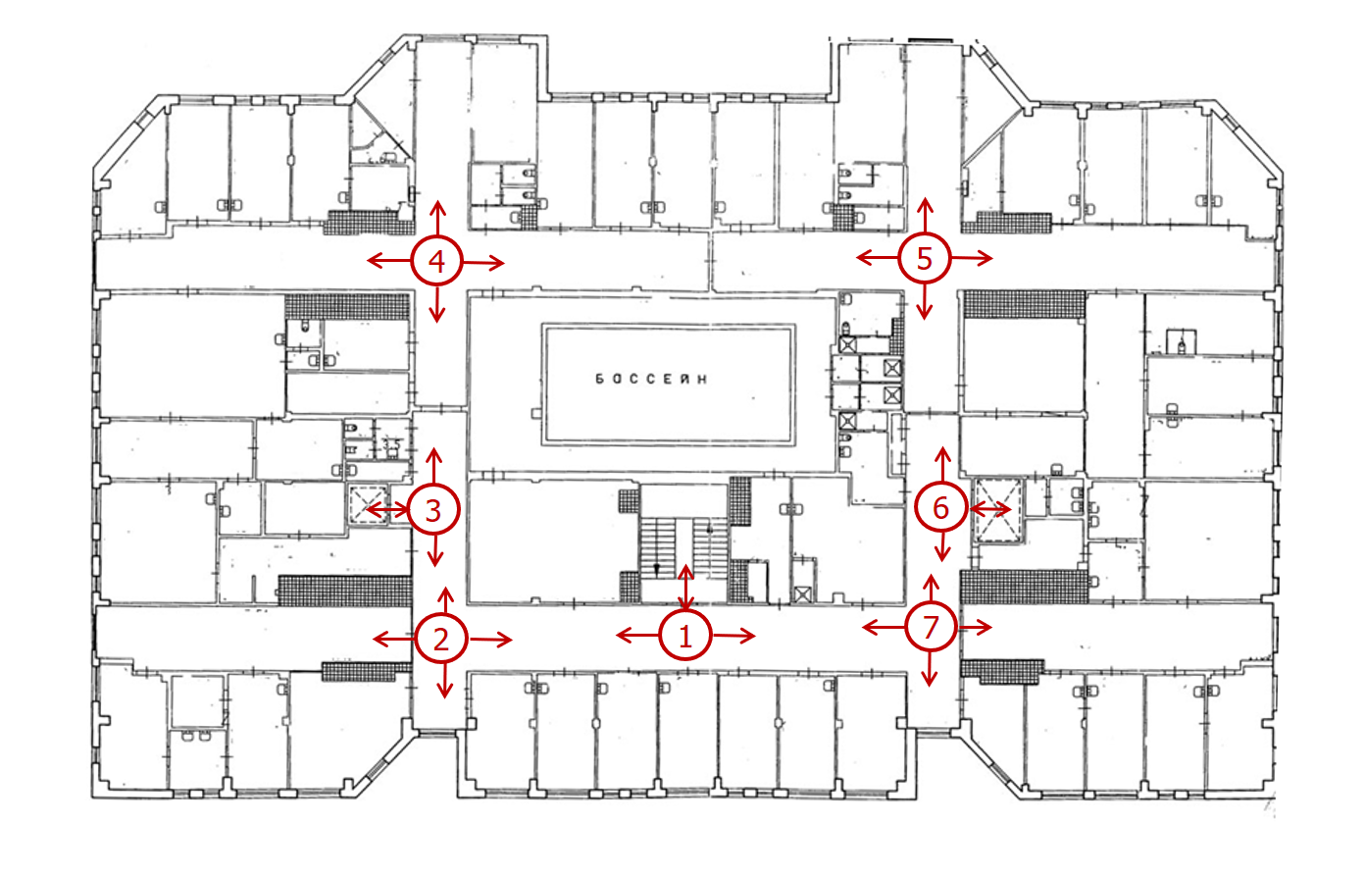
МЕТОДИКА ОЦЕНКИ ДОСТИЖЕНИЯ ЦЕЛЕВЫХ ЗНАЧЕНИЙ КРИТЕРИЕВ
Критерий «Организация системы навигации»
Столбец 1 служит для внесения информации о типовых точках ветвления маршрута.
Точки ветвления маршрутов | Конечные точки маршрутов |  |  | Результат по каждой точке ветвления, сек.
 | Кабинет № ____, сек. | Кабинет № ____, сек. | Кабинет № ____, сек.
1 | 2 | 3 | 4 | 5
Этаж 1
Вход, лестница (1)
Пересечение коридоров справа 1 (2)
Холл пассажирского лифта (3)
Пересечение коридоров справа 2 (4)
Пересечение коридоров слева 1 (5)
Холл грузового лифта (6)
Пересечение коридоров слева 2 (7)
Пересечение коридоров слева 3 (8)
Этаж 2
Лестница (1)
Пересечение коридоров справа 1 (2)
Холл пассажирского лифта (3)
Пересечение коридоров справа 2 (4)
Пересечение коридоров слева 1 (5)
Холл грузового лифта (6)
Пересечение коридоров слева 2 (7)
Время принятия решения в точках ветвления маршрутов:
Достижение целевого значения (да/нет):

Slide 63
МЕТОДИКА ОЦЕНКИ ДОСТИЖЕНИЯ ЦЕЛЕВЫХ ЗНАЧЕНИЙ КРИТЕРИЕВ
Критерий «Организация системы навигации»
Построить маршрут через точки ветвления
1 этаж
2 этаж
215
4
1
2
1

Slide 64
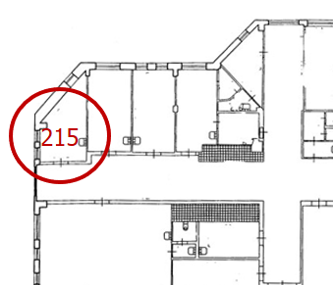
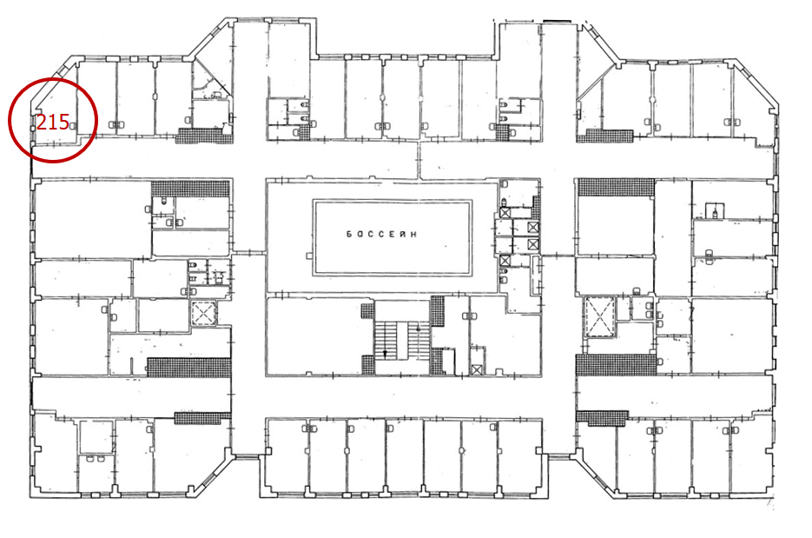
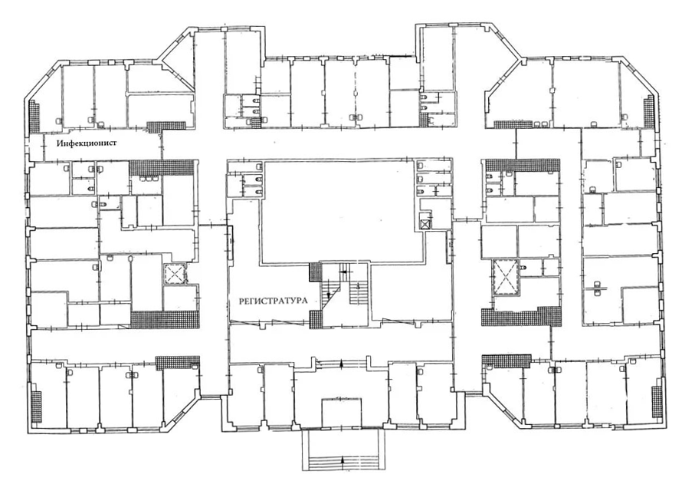
МЕТОДИКА ОЦЕНКИ ДОСТИЖЕНИЯ ЦЕЛЕВЫХ ЗНАЧЕНИЙ КРИТЕРИЕВ
Критерий «Организация системы навигации»
В строке «Точки ветвления маршрутов» столбцов 2, 3, 4 специалист, осуществляющий проверку, вносит конечные точки маршрутов (3 маршрута), указывает номера или назначение кабинетов медицинской организации.
Точки ветвления маршрутов | Конечные точки маршрутов |  |  | Результат по каждой точке ветвления, сек.
 | Кабинет № 215, сек. | Кабинет № 109, сек. | Кабинет № 227, сек.
1 | 2 | 3 | 4 | 5
1 этаж
Вход, лестница (1)
Пересечение коридоров справа 1 (2)
Холл пассажирского лифта (3)
Пересечение коридоров справа 2 (4)
Пересечение коридоров слева 1 (5)
Холл грузового лифта (6)
Пересечение коридоров слева 2 (7)
Пересечение коридоров слева 3 (8)
2 этаж
Лестница (1)
Пересечение коридоров справа 1 (2)
Холл пассажирского лифта (3)
Пересечение коридоров справа 2 (4)
Пересечение коридоров слева 1 (5)
Холл грузового лифта (6)
Пересечение коридоров слева 2 (7)
Время принятия решения в точках ветвления маршрутов:
Достижение целевого значения (да/нет):

Slide 65
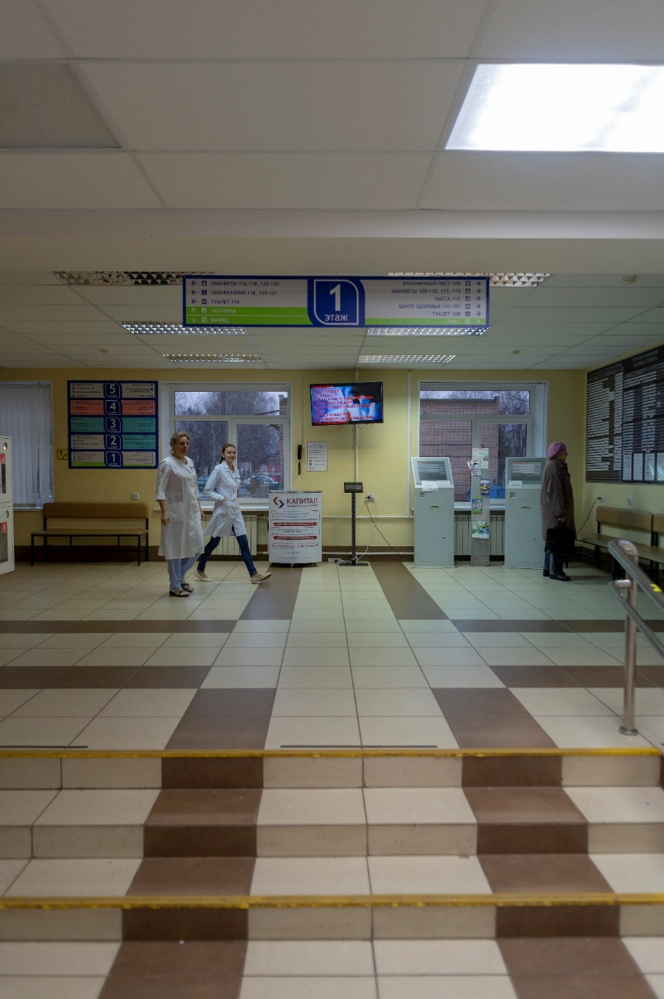

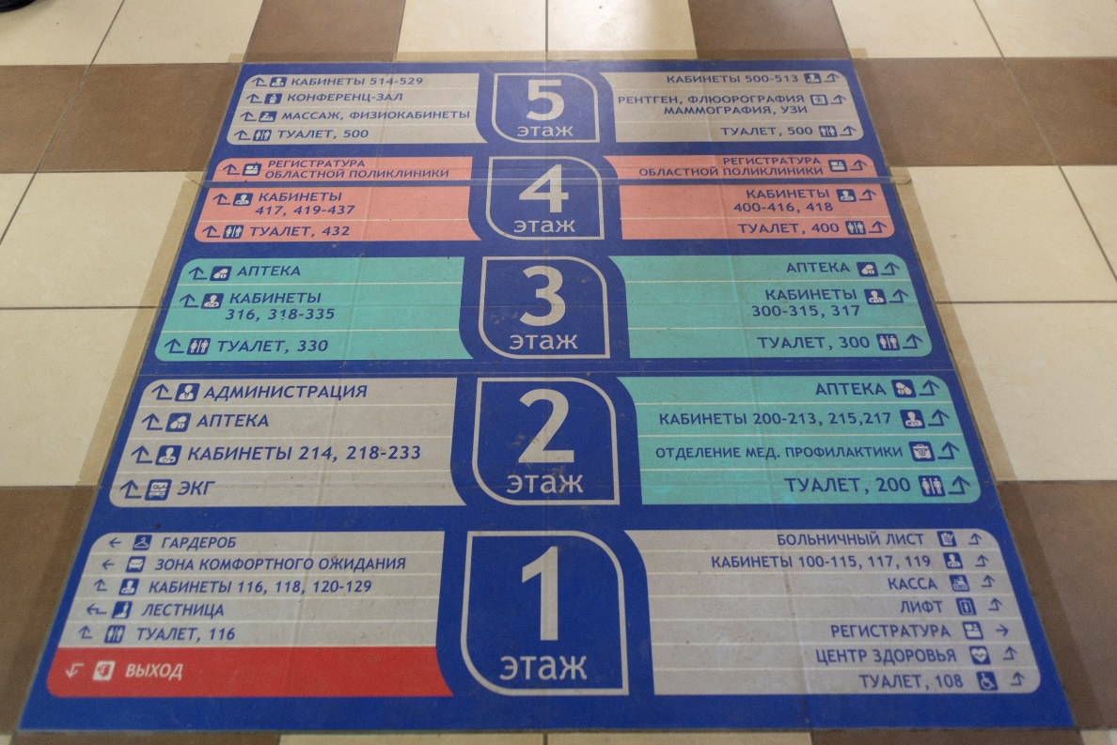
МЕТОДИКА ОЦЕНКИ ДОСТИЖЕНИЯ ЦЕЛЕВЫХ ЗНАЧЕНИЙ КРИТЕРИЕВ
Точка ветвления 1
Кабинет №215?

Slide 66

МЕТОДИКА ОЦЕНКИ ДОСТИЖЕНИЯ ЦЕЛЕВЫХ ЗНАЧЕНИЙ КРИТЕРИЕВ
Точка ветвления 1
Кабинет №215

Slide 67
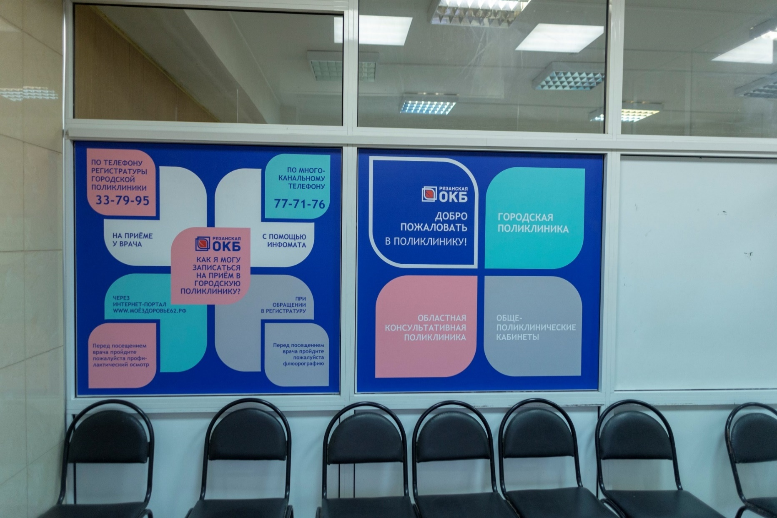
МЕТОДИКА ОЦЕНКИ ДОСТИЖЕНИЯ ЦЕЛЕВЫХ ЗНАЧЕНИЙ КРИТЕРИЕВ
Легенда цветового кодирования
Удалена от места использования

Slide 68
МЕТОДИКА ОЦЕНКИ ДОСТИЖЕНИЯ ЦЕЛЕВЫХ ЗНАЧЕНИЙ КРИТЕРИЕВ
Нет легенды цветового кодирования
Точка ветвления 1
Кабинет №215?

Slide 69
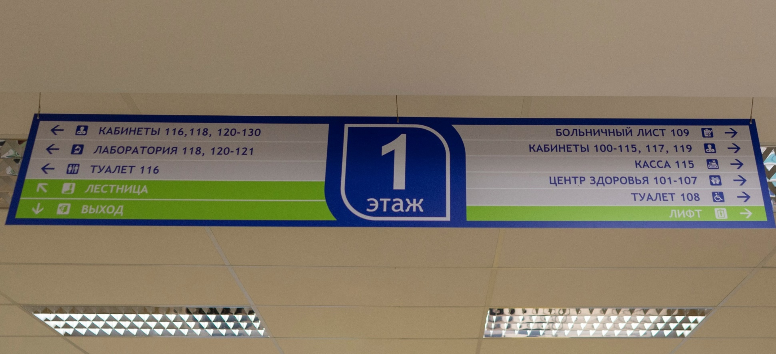
МЕТОДИКА ОЦЕНКИ ДОСТИЖЕНИЯ ЦЕЛЕВЫХ ЗНАЧЕНИЙ КРИТЕРИЕВ
Точка ветвления 2
Кабинет № 215?

Slide 70
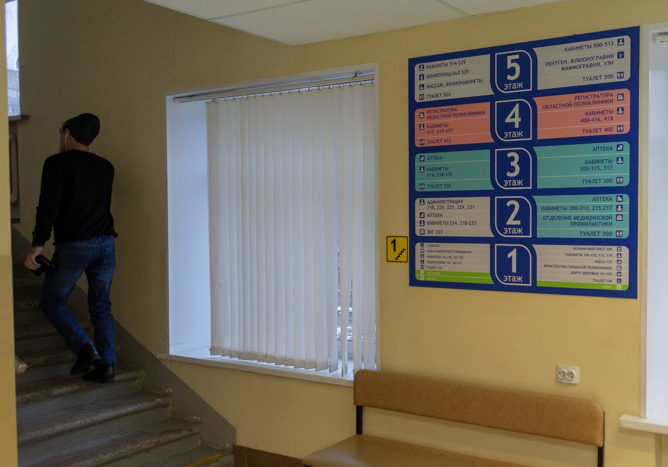

МЕТОДИКА ОЦЕНКИ ДОСТИЖЕНИЯ ЦЕЛЕВЫХ ЗНАЧЕНИЙ КРИТЕРИЕВ
Точка ветвления 3
Кабинет № 215?

Slide 71
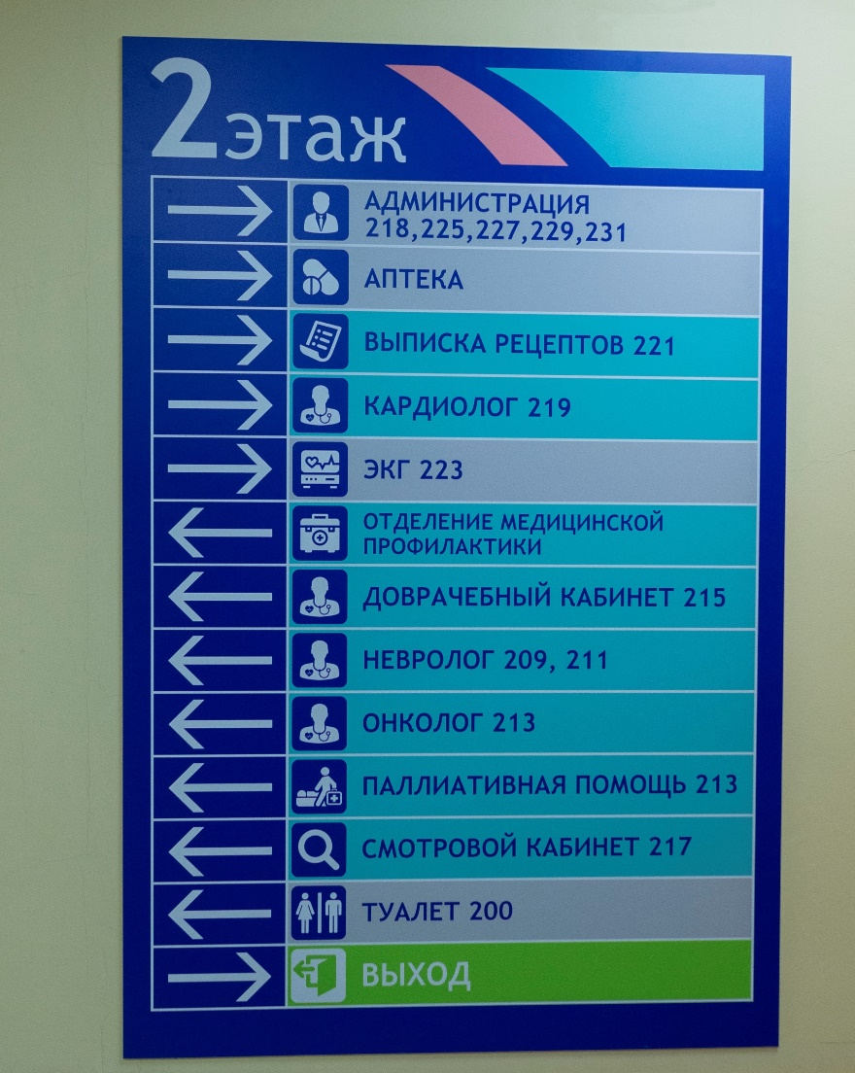
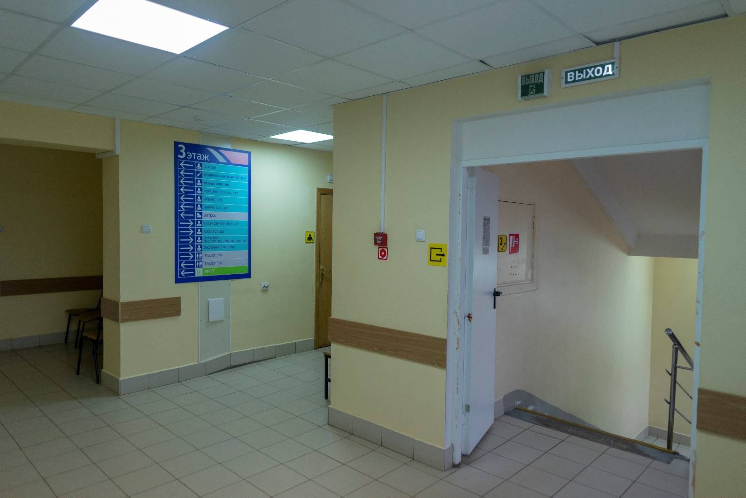
МЕТОДИКА ОЦЕНКИ ДОСТИЖЕНИЯ ЦЕЛЕВЫХ ЗНАЧЕНИЙ КРИТЕРИЕВ
Точка ветвления 4
Кабинет № 215

Slide 72
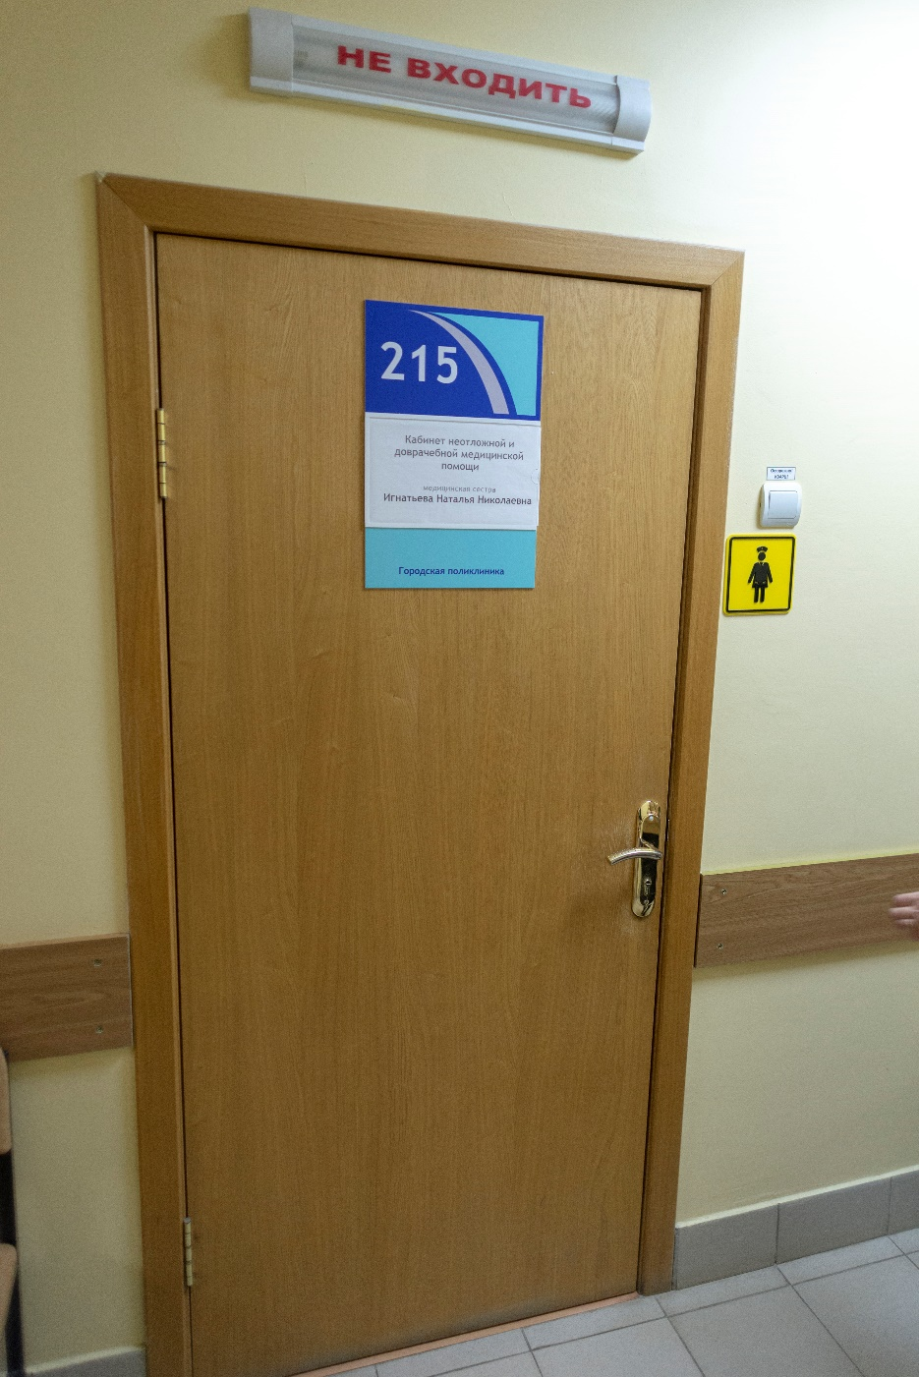
МЕТОДИКА ОЦЕНКИ ДОСТИЖЕНИЯ ЦЕЛЕВЫХ ЗНАЧЕНИЙ КРИТЕРИЕВ
Конечная точка
Кабинет № 215

Slide 73
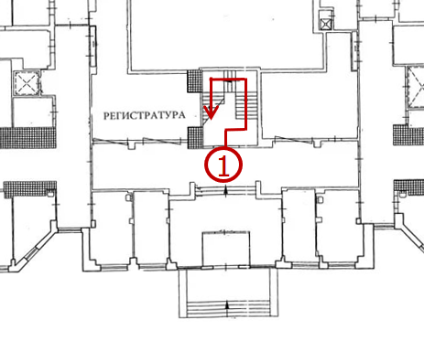

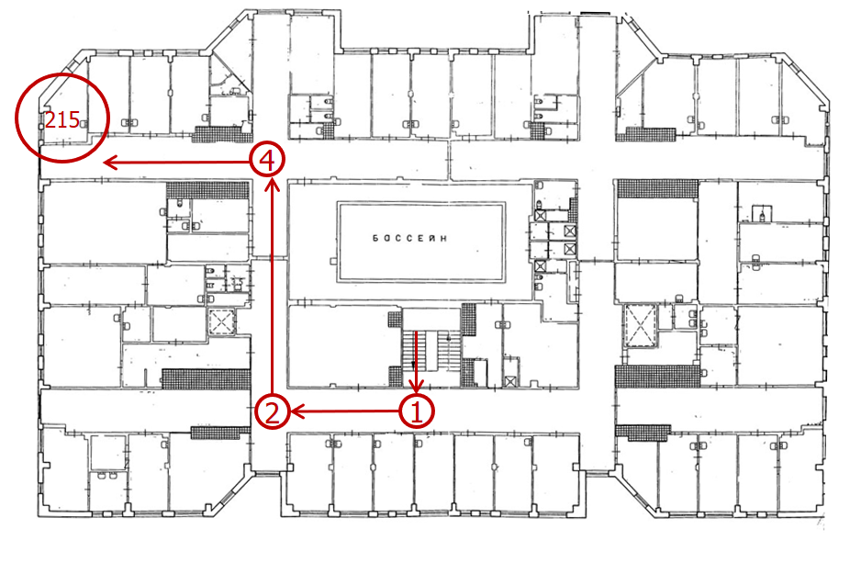
МЕТОДИКА ОЦЕНКИ ДОСТИЖЕНИЯ ЦЕЛЕВЫХ ЗНАЧЕНИЙ КРИТЕРИЕВ
Критерий «Организация системы навигации»
Столбцы 2, 3, 4 служат для внесения результатов замеров времени поиска необходимой информации о дальнейшем маршруте в точках ветвления маршрута для каждого из выбранных маршрутов (сек.).
Точки ветвления маршрутов | Конечные точки маршрутов |  |  | Результат по каждой точке ветвления, сек.
 | Кабинет № 215, сек. | Кабинет № 109, сек. | Кабинет № 227, сек.
1 | 2 | 3 | 4 | 5
1 этаж
Вход, лестница (1) | 7 | 5 | 9
Пересечение коридоров справа 1 (2)
Холл пассажирского лифта (3)
Пересечение коридоров справа 2 (4)
Пересечение коридоров слева 1 (5)
Холл грузового лифта (6) |  |  | 15
Пересечение коридоров слева 2 (7) |  | 25
Пересечение коридоров слева 3 (8) |  | 14
2 этаж
Лестница (1) | 12
Пересечение коридоров справа 1 (2) | 34
Холл пассажирского лифта (3)
Пересечение коридоров справа 2 (4) | 26
Пересечение коридоров слева 1 (5) |  |  | 28
Холл грузового лифта (6) |  |  | 18
Пересечение коридоров слева 2 (7)
Время принятия решения в точках ветвления маршрутов:
Достижение целевого значения (да/нет):

Slide 74
МЕТОДИКА ОЦЕНКИ ДОСТИЖЕНИЯ ЦЕЛЕВЫХ ЗНАЧЕНИЙ КРИТЕРИЕВ
Критерий «Организация системы навигации»
Столбец 5 служит для внесения максимального значения замера времени, в соответствии с данными в столбцах 2, 3, 4.
В строке «Время принятия решения в точках ветвления маршрутов» указывается максимальное значение времени, исходя из значений, указанных в столбце 5.
В строке «Достижение целевого значения»: «ДА» – если максимальный замер времени не превышает 30 сек.
Точки ветвления маршрутов | Конечные точки маршрутов |  |  | Результат по каждой точке ветвления, сек.
 | Кабинет № 215, сек. | Кабинет № 109, сек. | Кабинет № 227, сек.
1 | 2 | 3 | 4 | 5
1 этаж
Вход, лестница (1) | 7 | 5 | 9 | 9
Пересечение коридоров справа 1 (2)
Холл пассажирского лифта (3)
Пересечение коридоров справа 2 (4)
Пересечение коридоров слева 1 (5)
Холл грузового лифта (6) |  |  | 15 | 15
Пересечение коридоров слева 2 (7) |  | 25 |  | 25
Пересечение коридоров слева 3 (8) |  | 14 |  | 14
2 этаж
Лестница (1) | 12 |  |  | 12
Пересечение коридоров справа 1 (2) | 34 |  |  | 34
Холл пассажирского лифта (3)
Пересечение коридоров справа 2 (4) | 26 |  |  | 26
Пересечение коридоров слева 1 (5) |  |  | 28 | 28
Холл грузового лифта (6) |  |  | 18 | 18
Пересечение коридоров слева 2 (7)
Время принятия решения в точках ветвления маршрутов, сек.: |  |  |  | 34
Достижение целевого значения (да/нет): |  |  |  | НЕТ

Slide 75
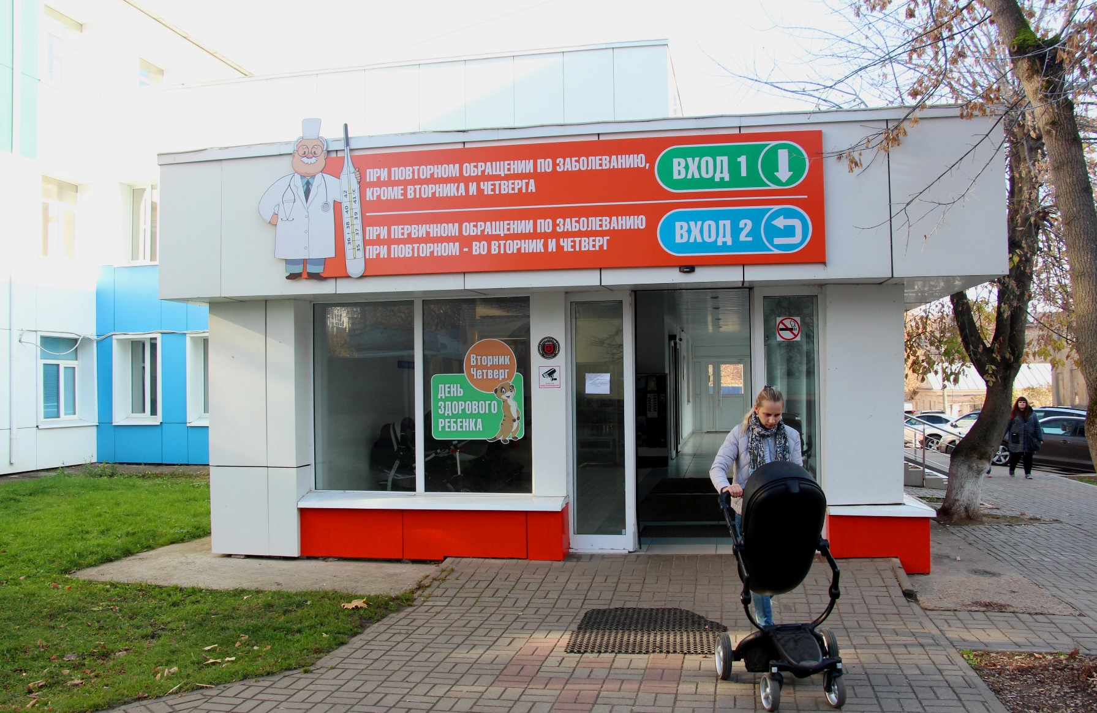
МЕТОДИКА ОЦЕНКИ ДОСТИЖЕНИЯ ЦЕЛЕВЫХ ЗНАЧЕНИЙ КРИТЕРИЕВ
«Организация системы навигации»

Slide 76

МЕТОДИКА ОЦЕНКИ ДОСТИЖЕНИЯ ЦЕЛЕВЫХ ЗНАЧЕНИЙ КРИТЕРИЕВ
«Организация системы навигации»
Непонятная формулировка
Избегайте использования стрелок с разворотами – они путают посетителя

Slide 77
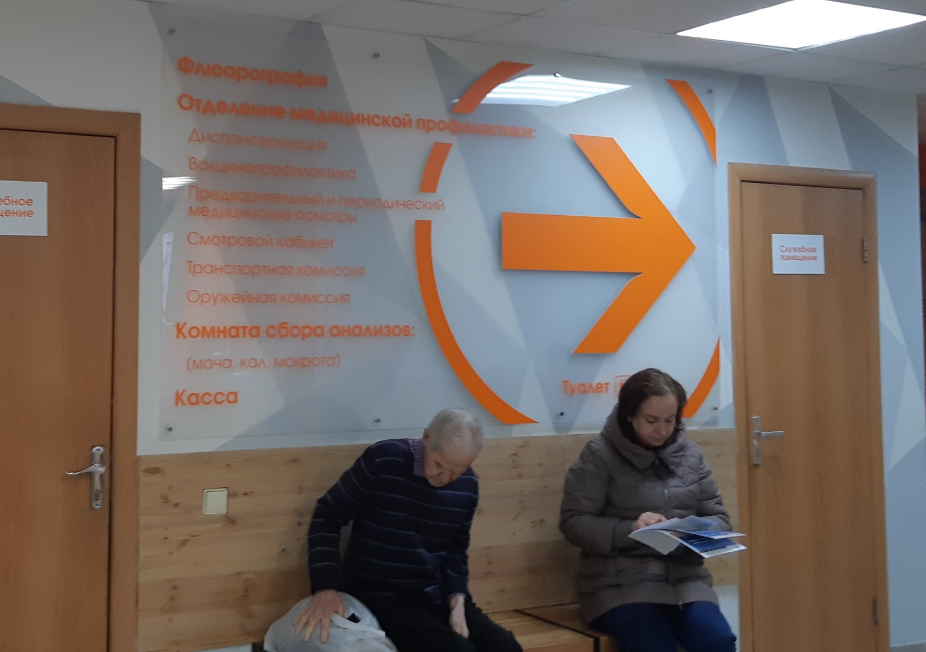
МЕТОДИКА ОЦЕНКИ ДОСТИЖЕНИЯ ЦЕЛЕВЫХ ЗНАЧЕНИЙ КРИТЕРИЕВ
«Организация системы навигации»

Slide 78
МЕТОДИКА ОЦЕНКИ ДОСТИЖЕНИЯ ЦЕЛЕВЫХ ЗНАЧЕНИЙ КРИТЕРИЕВ
«Организация системы навигации»
Неудачный выбор цветов текста и фона, низкий контраст

Slide 79
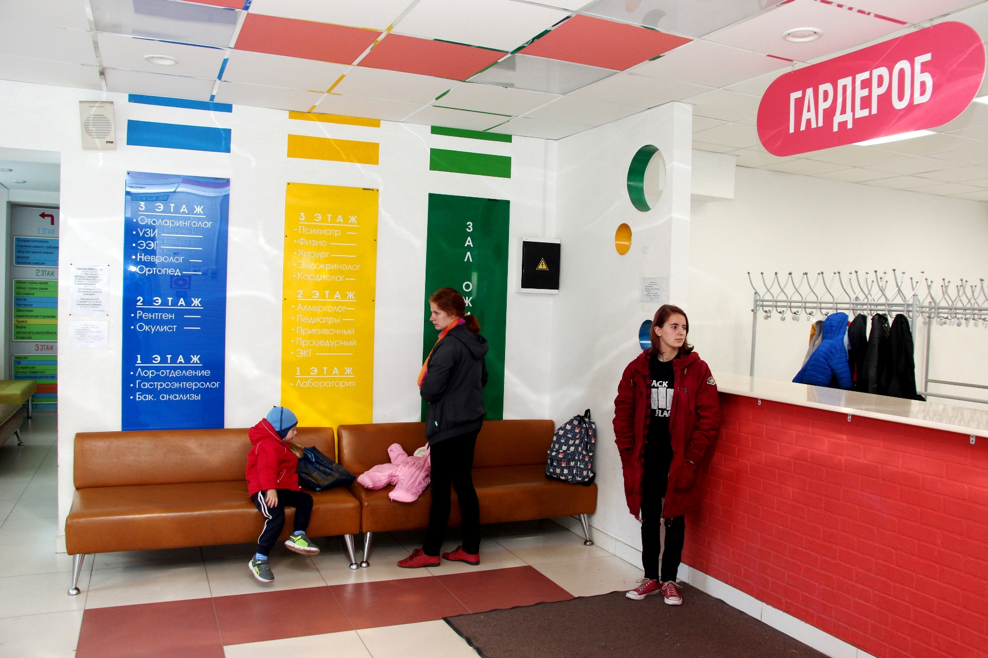
МЕТОДИКА ОЦЕНКИ ДОСТИЖЕНИЯ ЦЕЛЕВЫХ ЗНАЧЕНИЙ КРИТЕРИЕВ
«Организация системы навигации»

Slide 80
МЕТОДИКА ОЦЕНКИ ДОСТИЖЕНИЯ ЦЕЛЕВЫХ ЗНАЧЕНИЙ КРИТЕРИЕВ
«Организация системы навигации»
Неудачный выбор цветов текста и фона, низкий контраст
Название должностей не соответствует номенклатуре

Slide 81







МЕТОДИКА ОЦЕНКИ ДОСТИЖЕНИЯ ЦЕЛЕВЫХ ЗНАЧЕНИЙ КРИТЕРИЕВ
«Организация системы навигации»
Контраст между текстом и фоном! Самый высокий – черно-белый. Желтый с черным – также высоко контрастные цвета, хорошо воспринимаемы людьми с нарушением зрения
Не используйте сочетание:

Slide 82
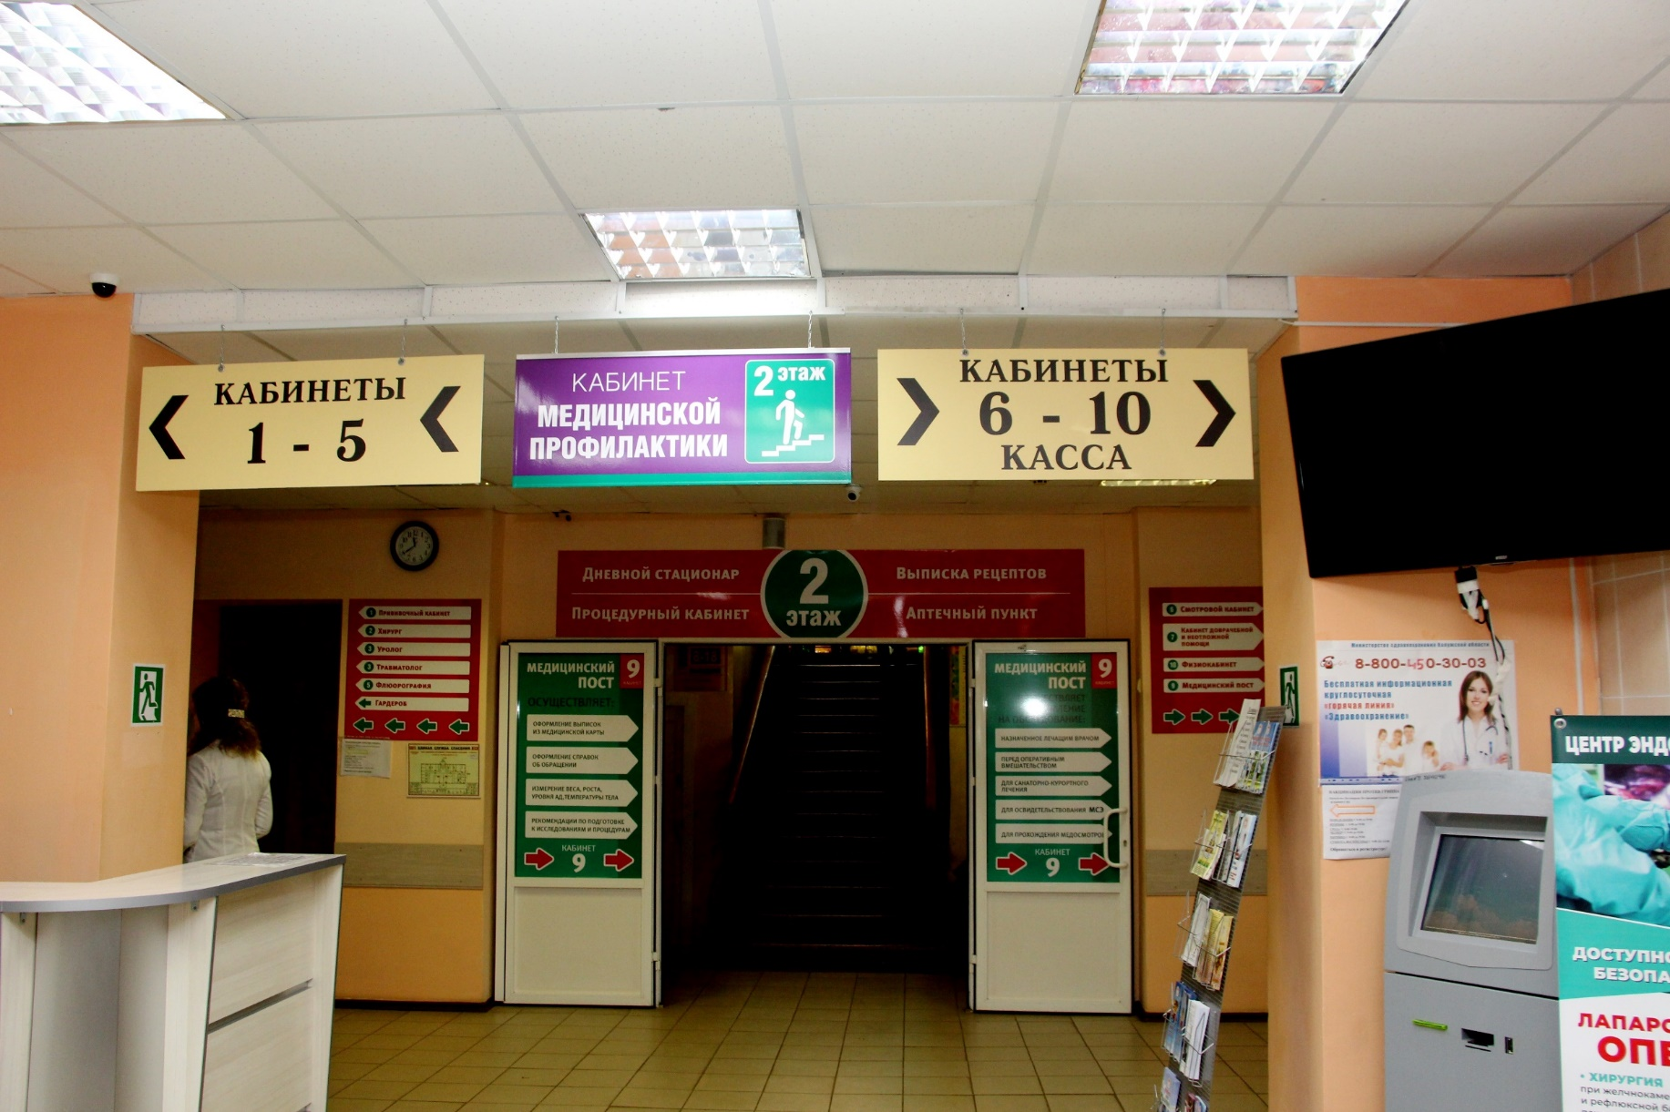
МЕТОДИКА ОЦЕНКИ ДОСТИЖЕНИЯ ЦЕЛЕВЫХ ЗНАЧЕНИЙ КРИТЕРИЕВ
«Организация системы навигации»

Slide 83
МЕТОДИКА ОЦЕНКИ ДОСТИЖЕНИЯ ЦЕЛЕВЫХ ЗНАЧЕНИЙ КРИТЕРИЕВ
«Организация системы навигации»
Много информации
Не ясно на какие указатели смотреть
«Пестрая картина»

Slide 84

МЕТОДИКА ОЦЕНКИ ДОСТИЖЕНИЯ ЦЕЛЕВЫХ ЗНАЧЕНИЙ КРИТЕРИЕВ
«Организация системы навигации»

Slide 85
МЕТОДИКА ОЦЕНКИ ДОСТИЖЕНИЯ ЦЕЛЕВЫХ ЗНАЧЕНИЙ КРИТЕРИЕВ
«Организация системы навигации»
Много информации
Если в справочном указателе БОЛЕЕ 5 направлений, то:
Выравниваем текст по левому краю
Группируем в соответствии с типом указателя (по функционалу/ алфавиту/местонахождению)
Используем пустые пространства, чтобы разделить группы
Информация не структурирована
Стрелки плохо визуализированы

Slide 86


МЕТОДИКА ОЦЕНКИ ДОСТИЖЕНИЯ ЦЕЛЕВЫХ ЗНАЧЕНИЙ КРИТЕРИЕВ
«Организация системы навигации»

Slide 87
МЕТОДИКА ОЦЕНКИ ДОСТИЖЕНИЯ ЦЕЛЕВЫХ ЗНАЧЕНИЙ КРИТЕРИЕВ
«Организация системы навигации»
Точка принятия решения не на лестничном марше (ступенях)

Slide 88

МЕТОДИКА ОЦЕНКИ ДОСТИЖЕНИЯ ЦЕЛЕВЫХ ЗНАЧЕНИЙ КРИТЕРИЕВ
«Организация системы навигации»

Slide 89
МЕТОДИКА ОЦЕНКИ ДОСТИЖЕНИЯ ЦЕЛЕВЫХ ЗНАЧЕНИЙ КРИТЕРИЕВ
«Организация системы навигации»
Не ясно куда идти

Slide 90


МЕТОДИКА ОЦЕНКИ ДОСТИЖЕНИЯ ЦЕЛЕВЫХ ЗНАЧЕНИЙ КРИТЕРИЕВ
«Организация системы навигации»

Slide 91
МЕТОДИКА ОЦЕНКИ ДОСТИЖЕНИЯ ЦЕЛЕВЫХ ЗНАЧЕНИЙ КРИТЕРИЕВ
«Организация системы навигации»
Неудачный выбор цветов текста и фона, низкий контраст
Не ясно куда идти

Slide 92










МЕТОДИКА ОЦЕНКИ ДОСТИЖЕНИЯ ЦЕЛЕВЫХ ЗНАЧЕНИЙ КРИТЕРИЕВ
«Организация системы навигации»
Стандартные расположения стрелок и их значения:
Налево
Прямо, либо прямо и наверх
Направо
Прямо
и вниз
Направо
и вниз
Налево
и вниз
Направо
и наверх
Налево
и наверх

Slide 93

МЕТОДИКА ОЦЕНКИ ДОСТИЖЕНИЯ ЦЕЛЕВЫХ ЗНАЧЕНИЙ КРИТЕРИЕВ
«Организация системы навигации»

Slide 94
МЕТОДИКА ОЦЕНКИ ДОСТИЖЕНИЯ ЦЕЛЕВЫХ ЗНАЧЕНИЙ КРИТЕРИЕВ
«Организация системы навигации»
Размещение избыточной информации

Slide 95

МЕТОДИКА ОЦЕНКИ ДОСТИЖЕНИЯ ЦЕЛЕВЫХ ЗНАЧЕНИЙ КРИТЕРИЕВ
«Организация системы навигации»
Вид со
входа

Slide 96
МЕТОДИКА ОЦЕНКИ ДОСТИЖЕНИЯ ЦЕЛЕВЫХ ЗНАЧЕНИЙ КРИТЕРИЕВ
«Организация системы навигации»
Вид со
входа
Навигационные указатели не видны со входа

Slide 97

МЕТОДИКА ОЦЕНКИ ДОСТИЖЕНИЯ ЦЕЛЕВЫХ ЗНАЧЕНИЙ КРИТЕРИЕВ
«Организация системы навигации»
Дверь перекрывает элемент системы навигации

Slide 98
Критерий 7
«Организация системы информирования
в медицинской организации»

Slide 99



МЕТОДИКА ОЦЕНКИ ДОСТИЖЕНИЯ ЦЕЛЕВЫХ ЗНАЧЕНИЙ КРИТЕРИЕВ
5
Критерий «Организация системы информирования
в медицинской организации»
Столбец 1 – фиксированный перечень элементов системы информирования
Заполняет специалист, проводящий аудит
Да
Нет
Столбец 2 – наличие элемента системы информирования
Элемент информации | Требования |  |  |  | Выполнение требований (да/нет)
 | Наличие (да/нет) | Уместность (да/нет) | Актуальность (да/нет) | Доступность (да/нет)
1 | 2 | 3 | 4 | 5 | 6
Полная информация о медицинской организации ( полное наименование, структура, система управления, место нахождения обособленных подразделений, сведения о медицинских работниках, контактные телефоны, электронная почта, почтовый адрес, график приема граждан руководителем), сведение об учредителе | Да | Да | Да | Да | Да
Копия свидетельства государственной регистрации медицинской организации | Да | Да | Да | Да | Да
Копия действующей лицензии с приложениями | Да | Да | Да | Да | Да
Информация о вышестоящих и контролирующих организациях | Да | Да | Да | Да | Да
Информация о противодействии коррупции | Да | Да | Да | Нет | Нет
Информация о возможности ознакомления с нормативными правовыми актами в фронт-офисе (или терминале/инфомате) | Да | Да | Да | Нет | Нет
Информация о страховых медицинских организациях, осуществляющих деятельность на территории субъекта Российской Федерации | Да | Да | Да | Нет | Нет
Информация о видах оказываемой медицинской помощи | Да | Да | Да | Да | Да
Информация о порядке, об объемах и условиях оказания медицинской помощи в соответствии с ПГГ и ТПГГ, в т.ч. ВМП | Да | Да | Да | Да | Да
Информация о показателях доступности и качества медицинской помощи, установленных ТПГГ | Да | Да | Да | Да | Да
Информация о маршрутизации пациентов в условиях конкретной поликлиники (медицинской организации) | Да | Да | Да | Да | Да
Информация о правилах записи на первичный прием, консультации, обследования, подготовки к диагностическим исследованиям, о правилах и сроках госпитализации | Да | Да | Да | Да | Да
Информация о внеочередном приеме (оказании медицинской помощи) отдельных категорий граждан в соответствии с законодательством РФ (Федеральный закон от 12.01.1995 № 5-ФЗ «О ветеранах», Закон РФ от 15.01.1993 № 4301-1 «О статусе Героев Советского Союза, Героев РФ и полных кавалеров ордена Славы», Закон РФ от 15.05.1991 № 1244-1 «О социальной защите граждан, подвергшихся воздействию радиации вследствие катастрофы на Чернобыльской АЭС»; Закон РФ «О внесении и дополнений в Закон РСФСР «О реабилитации жертв политических репрессий») | Да | Да | Да | Да | Да
Информация о сроках и порядке проводимой диспансеризации | Да | Да | Да | Да | Да
Информация о проведении вакцинации | Да | Да | Да | Да | Да
Информационные плакаты о здоровом образе жизни | Да | Да | Да | Да | Да
Информация о льготном лекарственном обеспечении (в том числе перечень жизненно необходимых и важнейших лекарственных препаратов), о перечне аптечных организациях, осуществляющих отпуск по льготе | Да | Да | Да | Да | Да
Информация о правилах предоставления платных медицинских слуг (образец договора, прайс) | Да | Да | Да | Да | Да
Достижение целевого значения (да/нет): |  |  |  |  | Нет
Да
Нет
Столбец 3 – уместность размещения элемента системы информирования
Нет
Да
Столбец 4 – актуальность элемента системы информирования
Да
Нет
Столбец 5 – доступность элемента системы информирования
Да
Нет
Столбец 6 «ДА»,
если в столбцах 2-5 указано «ДА»
Если в столбце 6 указано только «ДА», достижение целевого значения – «ДА»

Slide 100
МЕТОДИКА ОЦЕНКИ ДОСТИЖЕНИЯ ЦЕЛЕВЫХ ЗНАЧЕНИЙ КРИТЕРИЕВ
Критерий «Организация системы информирования
в медицинской организации»
Столбец 1 – фиксированный перечень элементов системы информирования
Заполняет специалист, проводящий аудит
Да
Нет
Столбец 2 – наличие элемента системы информирования
Элемент информации | Требования |  |  |  | Выполнение требований (да/нет)
 | Наличие (да/нет) | Уместность (да/нет) | Актуальность (да/нет) | Доступность (да/нет)
1 | 2 | 3 | 4 | 5 | 6
Полная информация о медицинской организации ( полное наименование, структура, система управления, место нахождения обособленных подразделений, сведения о медицинских работниках, контактные телефоны, электронная почта, почтовый адрес, график приема граждан руководителем), сведение об учредителе | Да | Да | Да | Да | Да
Копия свидетельства государственной регистрации медицинской организации | Да | Да | Да | Да | Да
Копия действующей лицензии с приложениями | Да | Да | Да | Да | Да
Информация о вышестоящих и контролирующих организациях | Да | Да | Да | Да | Да
Информация о противодействии коррупции | Да | Да | Да | Нет | Нет
Информация о возможности ознакомления с нормативными правовыми актами в фронт-офисе (или терминале/инфомате) | Да | Да | Да | Нет | Нет
Информация о страховых медицинских организациях, осуществляющих деятельность на территории субъекта Российской Федерации | Да | Да | Да | Нет | Нет
Информация о видах оказываемой медицинской помощи | Да | Да | Да | Да | Да
Информация о порядке, об объемах и условиях оказания медицинской помощи в соответствии с ПГГ и ТПГГ, в т.ч. ВМП | Да | Да | Да | Да | Да
Информация о показателях доступности и качества медицинской помощи, установленных ТПГГ | Да | Да | Да | Да | Да
Информация о маршрутизации пациентов в условиях конкретной поликлиники (медицинской организации) | Да | Да | Да | Да | Да
Информация о правилах записи на первичный прием, консультации, обследования, подготовки к диагностическим исследованиям, о правилах и сроках госпитализации | Да | Да | Да | Да | Да
Информация о внеочередном приеме (оказании медицинской помощи) отдельных категорий граждан в соответствии с законодательством РФ (Федеральный закон от 12.01.1995 № 5-ФЗ «О ветеранах», Закон РФ от 15.01.1993 № 4301-1 «О статусе Героев Советского Союза, Героев РФ и полных кавалеров ордена Славы», Закон РФ от 15.05.1991 № 1244-1 «О социальной защите граждан, подвергшихся воздействию радиации вследствие катастрофы на Чернобыльской АЭС»; Закон РФ «О внесении и дополнений в Закон РСФСР «О реабилитации жертв политических репрессий») | Да | Да | Да | Да | Да
Информация о сроках и порядке проводимой диспансеризации | Да | Да | Да | Да | Да
Информация о проведении вакцинации | Да | Да | Да | Да | Да
Информационные плакаты о здоровом образе жизни | Да | Да | Да | Да | Да
Информация о льготном лекарственном обеспечении (в том числе перечень жизненно необходимых и важнейших лекарственных препаратов), о перечне аптечных организациях, осуществляющих отпуск по льготе | Да | Да | Да | Да | Да
Информация о правилах предоставления платных медицинских слуг (образец договора, прайс) | Да | Да | Да | Да | Да
Достижение целевого значения (да/нет): |  |  |  |  | Нет
Да
Нет
Столбец 3 – уместность элемента системы информирования
Нет
Да
Столбец 4 – актуальность элемента системы информирования
Да
Нет
Столбец 5 – доступность элемента системы информирования
Да
Нет
Столбец 6 «ДА»,
если в столбцах 2-5 указано «ДА»
Если в столбце 6 указано только «ДА», достижение целевого значения - «ДА»

Slide 101

МЕТОДИКА ОЦЕНКИ ДОСТИЖЕНИЯ ЦЕЛЕВЫХ ЗНАЧЕНИЙ КРИТЕРИЕВ
«Организация системы информирования в медицинской организации»

Slide 102
МЕТОДИКА ОЦЕНКИ ДОСТИЖЕНИЯ ЦЕЛЕВЫХ ЗНАЧЕНИЙ КРИТЕРИЕВ
«Организация системы информирования в медицинской организации»
Ограничение доступности
Ограничение доступности

Slide 103


МЕТОДИКА ОЦЕНКИ ДОСТИЖЕНИЯ ЦЕЛЕВЫХ ЗНАЧЕНИЙ КРИТЕРИЕВ
«Организация системы информирования в медицинской организации»

Slide 104
МЕТОДИКА ОЦЕНКИ ДОСТИЖЕНИЯ ЦЕЛЕВЫХ ЗНАЧЕНИЙ КРИТЕРИЕВ
«Организация системы информирования в медицинской организации»
Уместное размещение
Уместное размещение
Ограничение доступности
Ограничение доступности

Slide 105


МЕТОДИКА ОЦЕНКИ ДОСТИЖЕНИЯ ЦЕЛЕВЫХ ЗНАЧЕНИЙ КРИТЕРИЕВ
«Организация системы информирования в медицинской организации»

Slide 106
МЕТОДИКА ОЦЕНКИ ДОСТИЖЕНИЯ ЦЕЛЕВЫХ ЗНАЧЕНИЙ КРИТЕРИЕВ
«Организация системы информирования в медицинской организации»
Мелкий шрифт
Ограничение доступности
Ограничение доступности
Документы перекрывают друг друга

Slide 107
МЕТОДИКА ОЦЕНКИ ДОСТИЖЕНИЯ ЦЕЛЕВЫХ ЗНАЧЕНИЙ КРИТЕРИЕВ
«Организация системы информирования в медицинской организации»

Slide 108
МЕТОДИКА ОЦЕНКИ ДОСТИЖЕНИЯ ЦЕЛЕВЫХ ЗНАЧЕНИЙ КРИТЕРИЕВ
«Организация системы информирования в медицинской организации»
Уместное размещение
Ограничение доступности
Уместное размещение

Slide 109


МЕТОДИКА ОЦЕНКИ ДОСТИЖЕНИЯ ЦЕЛЕВЫХ ЗНАЧЕНИЙ КРИТЕРИЕВ
«Организация системы информирования в медицинской организации»

Slide 110
МЕТОДИКА ОЦЕНКИ ДОСТИЖЕНИЯ ЦЕЛЕВЫХ ЗНАЧЕНИЙ КРИТЕРИЕВ
«Организация системы информирования в медицинской организации»
Ограничение доступности
Ограничение доступности

Slide 111

МЕТОДИКА ОЦЕНКИ ДОСТИЖЕНИЯ ЦЕЛЕВЫХ ЗНАЧЕНИЙ КРИТЕРИЕВ
«Организация системы информирования в медицинской организации»

Slide 112
МЕТОДИКА ОЦЕНКИ ДОСТИЖЕНИЯ ЦЕЛЕВЫХ ЗНАЧЕНИЙ КРИТЕРИЕВ
«Организация системы информирования в медицинской организации»
Ограничение доступности

Slide 113


МЕТОДИКА ОЦЕНКИ ДОСТИЖЕНИЯ ЦЕЛЕВЫХ ЗНАЧЕНИЙ КРИТЕРИЕВ
«Организация системы информирования в медицинской организации»

Slide 114
МЕТОДИКА ОЦЕНКИ ДОСТИЖЕНИЯ ЦЕЛЕВЫХ ЗНАЧЕНИЙ КРИТЕРИЕВ
«Организация системы информирования в медицинской организации»
Уместное размещение
Неуместное размещение

Slide 115

МЕТОДИКА ОЦЕНКИ ДОСТИЖЕНИЯ ЦЕЛЕВЫХ ЗНАЧЕНИЙ КРИТЕРИЕВ
«Организация системы информирования в медицинской организации»

Slide 116
МЕТОДИКА ОЦЕНКИ ДОСТИЖЕНИЯ ЦЕЛЕВЫХ ЗНАЧЕНИЙ КРИТЕРИЕВ
«Организация системы информирования в медицинской организации»
Уместное размещение
Ограничение доступности

Slide 117

МЕТОДИКА ОЦЕНКИ ДОСТИЖЕНИЯ ЦЕЛЕВЫХ ЗНАЧЕНИЙ КРИТЕРИЕВ
«Организация системы информирования в медицинской организации»

Slide 118

МЕТОДИКА ОЦЕНКИ ДОСТИЖЕНИЯ ЦЕЛЕВЫХ ЗНАЧЕНИЙ КРИТЕРИЕВ
«Организация системы информирования в медицинской организации»
На указателях разная информация с разных сторон
На указателях разная информация с разных сторон
Принцип цветового кодирования не понятен
Указатели перекрывают друг друга

Slide 119

МЕТОДИКА ОЦЕНКИ ДОСТИЖЕНИЯ ЦЕЛЕВЫХ ЗНАЧЕНИЙ КРИТЕРИЕВ
«Организация системы информирования в медицинской организации»

Slide 120
МЕТОДИКА ОЦЕНКИ ДОСТИЖЕНИЯ ЦЕЛЕВЫХ ЗНАЧЕНИЙ КРИТЕРИЕВ
«Организация системы информирования в медицинской организации»
Неуместное размещение сведений об администрации МО

Slide 121

МЕТОДИКА ОЦЕНКИ ДОСТИЖЕНИЯ ЦЕЛЕВЫХ ЗНАЧЕНИЙ КРИТЕРИЕВ
«Организация системы информирования в медицинской организации»

Slide 122


МЕТОДИКА ОЦЕНКИ ДОСТИЖЕНИЯ ЦЕЛЕВЫХ ЗНАЧЕНИЙ КРИТЕРИЕВ
«Организация системы информирования в медицинской организации»
Ограничение доступности: размещение в одном кармашке нескольких различных элементов системы информирования

Slide 123

МЕТОДИКА ОЦЕНКИ ДОСТИЖЕНИЯ ЦЕЛЕВЫХ ЗНАЧЕНИЙ КРИТЕРИЕВ
«Организация системы информирования в медицинской организации»

Slide 124
МЕТОДИКА ОЦЕНКИ ДОСТИЖЕНИЯ ЦЕЛЕВЫХ ЗНАЧЕНИЙ КРИТЕРИЕВ
«Организация системы информирования в медицинской организации»
Неуместное размещение

Slide 125
Критерий 16
«Обеспечение амбулаторного приема плановых пациентов врачами строго по времени и по предварительной записи»

Slide 126



МЕТОДИКА ОЦЕНКИ ДОСТИЖЕНИЯ ЦЕЛЕВЫХ ЗНАЧЕНИЙ КРИТЕРИЕВ
Критерий «Обеспечение амбулаторного приема плановых пациентов врачами строго по времени и по предварительной записи»
Для достижения целевого значения критерия на первом уровне необходимо обеспечить:
не менее 50% – доля посещений по предварительной записи,
не менее 80% - доля пациентов по предварительной записи, принятых по установленному времени
При отсутствии в проверяемой медицинской организации возможности предварительной записи на плановый амбулаторный прием ко всем специалистам, наблюдения не проводятся – критерий не достигнут.

Slide 127

МЕТОДИКА ОЦЕНКИ ДОСТИЖЕНИЯ ЦЕЛЕВЫХ ЗНАЧЕНИЙ КРИТЕРИЕВ
Критерий «Обеспечение амбулаторного приема плановых пациентов врачами строго по времени и по предварительной записи»
Заполняет
проверяемая МО
Заполняет специалист, проводящий аудит
Наименование специальности | Наименование кабинета и его номер | Организация амбулаторного приема |  |  |  | Достижение критерия (да/нет)
 |  | По предварительной записи (да/нет) |  | Строго по времени (да/нет)
 |  | (да/нет) | % | (да/нет) | %
1 | 2 | 3 | 4 | 5 | 6 | 7
Достижение целевого значения (да/нет):
Заполняется проверочный лист:
Данные в столбцы 1, 2 вносятся специалистами проверяемой медицинской организации, в столбцы 3, 4, 5, 6, 7 – специалистом, осуществляющим аудит.

Slide 128
МЕТОДИКА ОЦЕНКИ ДОСТИЖЕНИЯ ЦЕЛЕВЫХ ЗНАЧЕНИЙ КРИТЕРИЕВ
Критерий «Обеспечение амбулаторного приема плановых пациентов врачами строго по времени и по предварительной записи»
Для проведения наблюдения рекомендуется определить кабинеты, расположенные
в непосредственной близости друга от друга, что позволит обеспечить возможность параллельного наблюдения
В столбец 1 вносятся сведения о наименовании кабинета врача-терапевта/врача-педиатра/врача общей практики (не менее 4), врачей-специалистов (не менее 3)
В столбец 2 вносятся сведения о номере кабинета врача-терапевта/врача-педиатра/врача общей практики (не менее 4), врачей-специалистов (не менее 3)
В случае отсутствия в оцениваемой медицинской организации/структурном подразделении требуемого количества врачей в соответствии с расчетным количеством согласно количеству прикрепленного населения и порядкам оказания медицинской помощи, наблюдение проводится во время одновременного приема наибольшего количества врачей, ведущих плановый прием в данной медицинской организации
Наименование специальности | Наименование кабинета и его номер | Организация амбулаторного приема |  |  |  | Достижение критерия (да/нет)
 |  | По предварительной записи (да/нет) |  | Строго по времени (да/нет)
 |  | (да/нет) | % | (да/нет) | %
1 | 2 | 3 | 4 | 5 | 6 | 7
Врач-педиатр участковый, участок 1 | 107
Врач-педиатр участковый, участок 3 | 108
Врач-педиатр участковый, участок 4 | 112
Врач-педиатр участковый, участок 18 | 115
Врач-невролог | 246
Врач-аллерголог-иммунолог | 242
Врач-оториноларинголог | 244
Врач-травматолог-ортопед | 310
Врач-офтальмолог | 226
Достижение целевого значения (да/нет):

Slide 129





МЕТОДИКА ОЦЕНКИ ДОСТИЖЕНИЯ ЦЕЛЕВЫХ ЗНАЧЕНИЙ КРИТЕРИЕВ
Доля посещений по предварительной записи
30
октября
среда
Оцениваются выбранные врачебные амбулаторные приемы плановых пациентов на день проведения аудита!
Время приема
с 08.00 до 11.00 – 180 минут.
Время приема по талонам предварительной записи
с 08.00 до 10.00 – 120 минут.
Доля посещений по предварительной записи
66,7%

Slide 130
МЕТОДИКА ОЦЕНКИ ДОСТИЖЕНИЯ ЦЕЛЕВЫХ ЗНАЧЕНИЙ КРИТЕРИЕВ
При отсутствии в проверяемой медицинской организации возможности предварительной записи на амбулаторный прием к выбранным врачам в день проведения аудита на 50% и более, наблюдения не проводятся – критерий не достигнут!
Критерий «Обеспечение амбулаторного приема плановых пациентов врачами строго по времени и по предварительной записи»
Пример таблицы для осуществления расчёта доли посещений
по предварительной записи
Для определения доли времени приема по предварительной записи медицинская организация представляет данные:
Перечень врачебных амбулаторных приемов плановых пациентов в день проведения аудита (график работы, утвержденный руководителем МО).
Время каждого врачебного амбулаторного приема плановых пациентов в день проведения аудита (график работы, утвержденный руководителем МО).
Время каждого врачебного амбулаторного приема плановых пациентов по талонам предварительной записи в день проведения аудита (электронная запись МИС, журнал предварительной записи).
Перечень врачебных приемов плановых амбулаторных пациентов | Время приема |  | Время приема по талонам предварительной записи |  | Доля посещений по предварительной записи, %
 | с – до | минут | с – до | минут
Врач-педиатр участковый, участок 1 | 8.00-11.00 | 180 | 8.00-10.00 | 120 | 60,0
Врач-педиатр участковый, участок 3 | 8.00-11.00 | 180 | 8.00-9.36 | 96 | 53,3
Врач-педиатр участковый, участок 4 | 8.00-10.36 | 156 | 8.00-10.36 | 156 | 100,0
Врач-педиатр участковый, участок 18 | 8.00-10.36 | 156 | 8.00-10.36 | 156 | 100,0
Врач-невролог | 8.00-13.45 | 345 | 8.00-12.00 | 240 | 69,6
Врач-аллерголог-иммунолог | 8.00-14.00 | 360 | 8.00-12.00 | 240 | 66,7
Врач-оториноларинголог | 8.00-12.00 | 240 | 8.00-11.00 | 180 | 75,0

Slide 131
МЕТОДИКА ОЦЕНКИ ДОСТИЖЕНИЯ ЦЕЛЕВЫХ ЗНАЧЕНИЙ КРИТЕРИЕВ
При отсутствии в проверяемой медицинской организации возможности предварительной записи на амбулаторный прием к выбранным врачам в день проведения аудита на 50% и более, наблюдения не проводятся – критерий не достигнут!
Критерий «Обеспечение амбулаторного приема плановых пациентов врачами строго по времени и по предварительной записи»
Наименование специальности | Наименование кабинета и его номер | Организация амбулаторного приема |  |  |  | Достижение критерия (да/нет)
 |  | По предварительной записи (да/нет) |  | Строго по времени (да/нет)
 |  | (да/нет) | % | (да/нет) | %
1 | 2 | 3 | 4 | 5 | 6 | 7
Врач-педиатр участковый, участок 1 | 107 |  | 60
Врач-педиатр участковый, участок 3 | 108 |  | 53,3
Врач-педиатр участковый, участок 4 | 112 |  | 100
Врач-педиатр участковый, участок 18 | 115 |  | 100
Врач-невролог | 246 |  | 69,6
Врач-аллерголог-иммунолог | 242 |  | 66,7
Врач-оториноларинголог | 244 |  | 75
Достижение целевого значения (да/нет):
В столбце 4 указывается доля посещений по предварительной записи (рассчитывается по результатам анализа талонов предварительной записи)

Slide 132




МЕТОДИКА ОЦЕНКИ ДОСТИЖЕНИЯ ЦЕЛЕВЫХ ЗНАЧЕНИЙ КРИТЕРИЕВ
Доля приемов
по предварительной записи
и установленному времени
В течение 2 часов, проводится
не менее 5 наблюдений пациентов по предварительной записи: сравнивается фактическое время приема пациента
с данными медицинской информационной системы
о предварительной записи. Допустимо отклонение, равное продолжительности одного приема согласно расписанию
+
Наблюдение проводится
в часы приема, осуществляемого
по предварительной записи!
+
+
+
_
5 наблюдений
Количество амбулаторных пациентов, принятых
по установленному времени - 4
Доля посещений
по установленному времени
80%
1. Вошел в кабинет в 08.04
2. Не пришел 3. Вошел в кабинет в 08.20
4. Вошел в кабинет в 08.31
5. Вошел в кабинет в 08.45
6. Вошел в кабинет в 08.55

Slide 133
МЕТОДИКА ОЦЕНКИ ДОСТИЖЕНИЯ ЦЕЛЕВЫХ ЗНАЧЕНИЙ КРИТЕРИЕВ
Критерий «Обеспечение амбулаторного приема плановых пациентов врачами строго по времени и по предварительной записи»
Прием по установленному времени: допустимо отклонение, равное продолжительности одного приема согласно расписанию (необходима информация о шаге записи на прием)!
В столбцы 3, 4 вносятся результаты не менее чем 5 наблюдений, проведенных перед каждым кабинетом, внесенным в проверочный лист
В столбце 3 указывается «НЕТ», если по итогам наблюдения выявлены пациенты без предварительной записи, иначе указывается «ДА»
В столбце 5 указывается «ДА», если доля пациентов, принятых по установленному времени составляет 80% и более, иначе указывается «НЕТ»
В столбце 6 указывается доля посещений по установленному времени (рассчитывается по результатам наблюдения)
Наименование специальности | Наименование кабинета и его номер | Организация амбулаторного приема |  |  |  | Достижение критерия (да/нет)
 |  | По предварительной записи (да/нет) |  | Строго по времени (да/нет)
 |  | (да/нет) | % | (да/нет) | %
1 | 2 | 3 | 4 | 5 | 6 | 7
Врач-педиатр участковый, участок 1 | 107 | ДА | 60 | НЕТ | 60
Врач-педиатр участковый, участок 3 | 108 | ДА | 53,3 | НЕТ | 60
Врач-педиатр участковый, участок 4 | 112 | ДА | 100 | ДА | 80
Врач-педиатр участковый, участок 18 | 115 | ДА | 100 | НЕТ | 40
Врач-невролог | 246 | ДА | 69,6 | НЕТ | 60
Врач-аллерголог-иммунолог | 242 | ДА | 66,7 | ДА | 80
Врач-оториноларинголог | 244 | ДА | 75 | ДА | 80
Достижение целевого значения (да/нет):
При отсутствии требуемого количества пациентов, записанных предварительно, наблюдения у такого кабинета не используются в оценке.

Slide 134
МЕТОДИКА ОЦЕНКИ ДОСТИЖЕНИЯ ЦЕЛЕВЫХ ЗНАЧЕНИЙ КРИТЕРИЕВ
Критерий «Обеспечение амбулаторного приема плановых пациентов врачами строго по времени и по предварительной записи»
При достижении критерия (значение «ДА» в столбцах 3 и 5) в столбце 7 указывается «ДА». При наличии значения «НЕТ» в столбце 3 или 5 – в столбце 7 указывается «НЕТ» – критерий не достигнут
В строке «Достижение целевого значения»: «ДА», если в столбце 7 все значения – «ДА»
Наименование специальности | Наименование кабинета и его номер | Организация амбулаторного приема |  |  |  | Достижение критерия (да/нет)
 |  | По предварительной записи (да/нет) |  | Строго по времени (да/нет)
 |  | (да/нет) | % | (да/нет) | %
1 | 2 | 3 | 4 | 5 | 6 | 7
Врач-педиатр участковый, участок 1 | 107 | ДА | 60 | НЕТ | 60 | НЕТ
Врач-педиатр участковый, участок 3 | 108 | ДА | 53,3 | НЕТ | 60 | НЕТ
Врач-педиатр участковый, участок 4 | 112 | ДА | 100 | ДА | 80 | ДА
Врач-педиатр участковый, участок 18 | 115 | ДА | 100 | НЕТ | 40 | НЕТ
Врач-невролог | 246 | ДА | 69,6 | НЕТ | 60 | НЕТ
Врач-аллерголог-иммунолог | 242 | ДА | 66,7 | ДА | 80 | ДА
Врач-оториноларинголог | 244 | ДА | 75 | ДА | 80 | ДА
Достижение целевого значения (да/нет): |  |  |  |  |  | НЕТ

Slide 135
Критерий 17
«Обеспечение удаленной записи на прием в медицинские организации»

Slide 136

МЕТОДИКА ОЦЕНКИ ДОСТИЖЕНИЯ ЦЕЛЕВЫХ ЗНАЧЕНИЙ КРИТЕРИЕВ
Критерий «Обеспечение удаленной записи на прием в медицинские организации»
Для оценки достижения целевого значения критерия – доля записей, произведенных без посещения регистратуры, составляет не менее 50%.
Анализируются сведения медицинской информационной системы или других доступных достоверных источников о количестве пациентов, предварительно записанных на прием за месяц, предшествующий проведению аудита, сведения о количестве пациентов, предварительно записанных на прием при обращении в регистратуру.
Анализ записи на прием
с 01.09.2019 по 30.09.2019
Вид записи на прием | Кол-во
Запись в регистратуре (на стойке информации) | 3953
Инфомат | 124
Запись через интернет | 140
Запись по телефону | 747
Запись врачом с приема | 3255
Всего | 8219
Удаленная запись
Доля удаленной записи на прием | = | A – B | ×100, %
 |  | A

Slide 137
МЕТОДИКА ОЦЕНКИ ДОСТИЖЕНИЯ ЦЕЛЕВЫХ ЗНАЧЕНИЙ КРИТЕРИЕВ
Критерий «Обеспечение удаленной записи на прием в медицинские организации»
Заполняет
проверяемая МО
Заполняет специалист, проводящий аудит
Заполняется проверочный лист:
Данные в столбцы 1, 2 вносятся специалистами проверяемой медицинской организации
Столбцы 3, 4 заполняются специалистом, осуществляющим аудит
В столбец 1 вносятся сведения о количестве пациентов, предварительно записанных на прием всеми доступными способами.
В столбец 2 вносятся сведения о количестве пациентов, предварительно записанных на прием при обращении в регистратуру.
В столбце 3 указывается рассчитанная доля записей, произведенных без посещения регистратуры
Количество предварительно записанных на прием всеми доступными способами, чел. | Количество пациентов, предварительно записанных на прием при обращении в регистратуру (на стойке информации), чел. | Доля записей, проведенных без посещения регистратуры, % | Достижение критерия (да/нет)
1 | 2 | 3 | 4
8219 | 3953 | 51,9
51,9 | = | 8219 – 3953 | ×100, %
 |  | 8219

Slide 138
МЕТОДИКА ОЦЕНКИ ДОСТИЖЕНИЯ ЦЕЛЕВЫХ ЗНАЧЕНИЙ КРИТЕРИЕВ
Критерий «Обеспечение удаленной записи на прием в медицинские организации»
При достижении критерия (значение в столбце 3 не менее 50%) в столбце 4 указывается «ДА».
При наличии значения менее 50% в столбце 3 – критерий не достигнут – в столбце 4 указывается «НЕТ».
Количество предварительно записанных на прием всеми доступными способами, чел. | Количество пациентов, предварительно записанных на прием при обращении в регистратуру (на стойке информации), чел. | Доля записей, проведенных без посещения регистратуры, % | Достижение критерия (да/нет)
1 | 2 | 3 | 4
8219 | 3953 | 51,9 | ДА
Целевое значение – доля записей, произведенных без посещения регистратуры, составляет не менее 50%.

Slide 139



МЕТОДИКА ОЦЕНКИ ДОСТИЖЕНИЯ ЦЕЛЕВЫХ ЗНАЧЕНИЙ КРИТЕРИЕВ
Критерий «Обеспечение удаленной записи на прием
в медицинские организации»
При расчете не учитывают эти источники записи.
Доля записей, проведенных без посещения регистратуры 95%.
Некорректное значение доли записи через регистратуру. При расчете использованы не учитываемые источники записи.
При исключении некорректных данных, всего 8 417 записей.
Доля записей, проведенных без посещения регистратуры 50%.
При использовании некорректных данных, всего 18 627 записей;
доля записей, проведенных без посещения регистратуры 74,8%.
При исключении некорректных данных, всего 15 786 записей.
Доля записей, проведенных без посещения регистратуры 70,3%.
Некорректное значение. При расчете использованы неучитываемые источники записи.

Slide 140
Критерий 18
«Обеспечение выполнения профилактического осмотра и (или) первого этапа диспансеризации взрослого населения за минимальное количество посещений»

Slide 141
МЕТОДИКА ОЦЕНКИ ДОСТИЖЕНИЯ ЦЕЛЕВЫХ ЗНАЧЕНИЙ КРИТЕРИЕВ
Критерий «Обеспечение выполнения профилактического осмотра и (или) первого этапа диспансеризации взрослого населения за минимальное количество посещений»
Заполняет специалист, проводящий аудит
Номер медицинской карты пациента | Диспансеризация/ профилактический осмотр (Д/ПО) | Возраст, лет | Пол (м/ж) | Количество посещений | Достижение критерия (да/нет)
1 | 2 | 3 | 4 | 5 | 6
Достижение целевого значения (да/нет):
Для оценки достижения целевого значения критерия – не более 3 посещений – заполняется проверочный лист.
Проверочный лист состоит из 6 столбцов, заполняется специалистом, осуществляющим аудит.

Slide 142


МЕТОДИКА ОЦЕНКИ ДОСТИЖЕНИЯ ЦЕЛЕВЫХ ЗНАЧЕНИЙ КРИТЕРИЕВ
Критерий «Обеспечение выполнения профилактического осмотра и (или) первого этапа диспансеризации взрослого населения за минимальное количество посещений»
Перед началом оценки специалист, осуществляющий аудит, анализирует не менее 50 медицинских карт пациентов, получающих медицинскую помощь в амбулаторных условиях (форма № 025/у) и приложенных к ним бланков учетной формы 131/у:
20 комплектов медицинской документации – на мужчин в возрасте 40 лет и старше,
20 комплектов – на женщин в возрасте 40 лет и старше
10 комплектов – на пациентов, прошедших профилактический медицинский осмотр.
Учитываются только законченные случаи выполнения первого этапа диспансеризации/ профилактического медицинского осмотра!

Slide 143


МЕТОДИКА ОЦЕНКИ ДОСТИЖЕНИЯ ЦЕЛЕВЫХ ЗНАЧЕНИЙ КРИТЕРИЕВ
Критерий «Обеспечение выполнения профилактического осмотра и (или) первого этапа диспансеризации взрослого населения за минимальное количество посещений»
Страница 4
Страница 3
6
Страница 1
Страница 2
2
6
5
3
1
3
Страница 5
1
6
4
Оцениваются комплекты медицинских документов пациентов, прошедших первый этап диспансеризации, профилактический медицинский осмотр в месяце, который предшествует месяцу проведения аудита!
Определить соответствие паспортной части формы 025/у и формы 131/у: ФИО и дата рождения (1).
Определить соответствие представленных комплектов медицинских документов требованиям отбора: диспансеризация/ профилактический медицинский осмотр (2), возраст и пол пациентов (3), дата окончания, законченный случай, месяц (4).
Номер медицинской карты вносится в проверочный лист (5).
Проводится подсчет количества посещений (6).

Slide 144
МЕТОДИКА ОЦЕНКИ ДОСТИЖЕНИЯ ЦЕЛЕВЫХ ЗНАЧЕНИЙ КРИТЕРИЕВ
Критерий «Обеспечение выполнения профилактического осмотра и (или) первого этапа диспансеризации взрослого населения за минимальное количество посещений»
В проверочный лист вносятся данные медицинских документов, удовлетворяющих требованиям выборки!
В столбец 1 вносится номер медицинской карты пациента, взятой для проведения анализа.
В столбец 2 вносятся сведения о прохождении 1 этапа диспансеризации либо профилактического медицинского осмотра.
В столбцах 3 и 4 соответственно указываются возраст и пол пациента.
Номер медицинской карты пациента | Диспансеризация/ профилактический осмотр (Д/ПО) | Возраст, лет | Пол (м/ж) | Количество посещений | Достижение критерия (да/нет)
1 | 2 | 3 | 4 | 5 | 6
114106 | Д | 47 | м | 1
38466 | Д | 68 | м | 2
27486 | Д | 57 | ж | 1
126839 | Д | 51 | м | 1
153491 | ПО | 20 | ж | 1
249116 | Д | 46 | ж | 1
11355 | Д | 71 | м | 2
292987 | ПО | 31 | м | 1
106358 | Д | 60 | ж | 2
119148 | Д | 48 | ж | 2
2310 | Д | 47 | м | 1
292979 | ПО | 34 | м | 1
38206 | Д | 56 | ж | 2
Достижение целевого значения (да/нет):
В столбец 5 вносятся сведения о количестве посещений медицинской организации, совершенных пациентом при прохождении профилактического медицинского осмотра и (или) первого этапа диспансеризации.

Slide 145
МЕТОДИКА ОЦЕНКИ ДОСТИЖЕНИЯ ЦЕЛЕВЫХ ЗНАЧЕНИЙ КРИТЕРИЕВ
Критерий «Обеспечение выполнения профилактического осмотра и (или) первого этапа диспансеризации взрослого населения за минимальное количество посещений»
Информация в столбец 5 о количестве посещений вносится в соответствии с датами проведения осмотра/исследования
из формы 131/у!
Номер медицинской карты пациента | Диспансеризация/ профилактический осмотр (Д/ПО) | Возраст, лет | Пол (м/ж) | Количество посещений | Достижение критерия (да/нет)
1 | 2 | 3 | 4 | 5 | 6
114106 | Д | 47 | м | 1 | ДА
38466 | Д | 68 | м | 2 | ДА
27486 | Д | 57 | ж | 1 | ДА
126839 | Д | 51 | м | 1 | ДА
153491 | ПО | 20 | ж | 1 | ДА
249116 | Д | 46 | ж | 1 | ДА
11355 | Д | 71 | м | 2 | ДА
292987 | ПО | 31 | м | 1 | ДА
106358 | Д | 60 | ж | 2 | ДА
119148 | Д | 48 | ж | 2 | ДА
2310 | Д | 47 | м | 1 | ДА
292979 | ПО | 34 | м | 1 | ДА
38206 | Д | 56 | ж | 2 | ДА
Достижение целевого значения (да/нет): |  |  |  |  | ДА
В столбец 6 вносятся сведения о достижении целевого значения критерия для каждого проанализированного случая.
В строке «Достижение целевого значения»: «ДА» – если в соответствии со столбцом 6 все критерии достигнуты, иначе «НЕТ».

Slide 146

Благодарю за внимание!
Благодарю за внимание!

